Slide 1
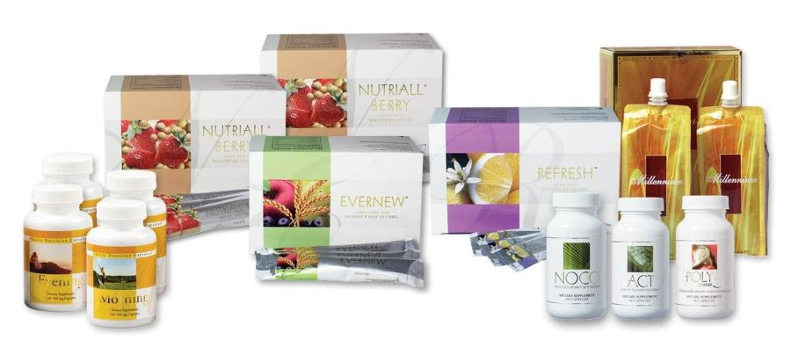
丞燕營養免疫學
產品介紹
Notes:
你吃的食物，是否會影響您的健康？答案是絕對肯定的！那麼我們知道營養免疫學強調由攝取完整性植物食品的營養調理，取代葯療途徑。根據營養免疫學，營養豐富的食物有助於提升免疫系統的反應，就能強有力的抵抗那些引起疾病的細菌和病毒。同樣，當我們生病時，這類富含養分的食品也會幫助我們克服疾病，幫助我們迅速恢復健康。所以，丞燕就是建立於營養免疫學的基礎之上，進而研發製造出對我們人體最有效益的營養免疫學產品。

Slide 2
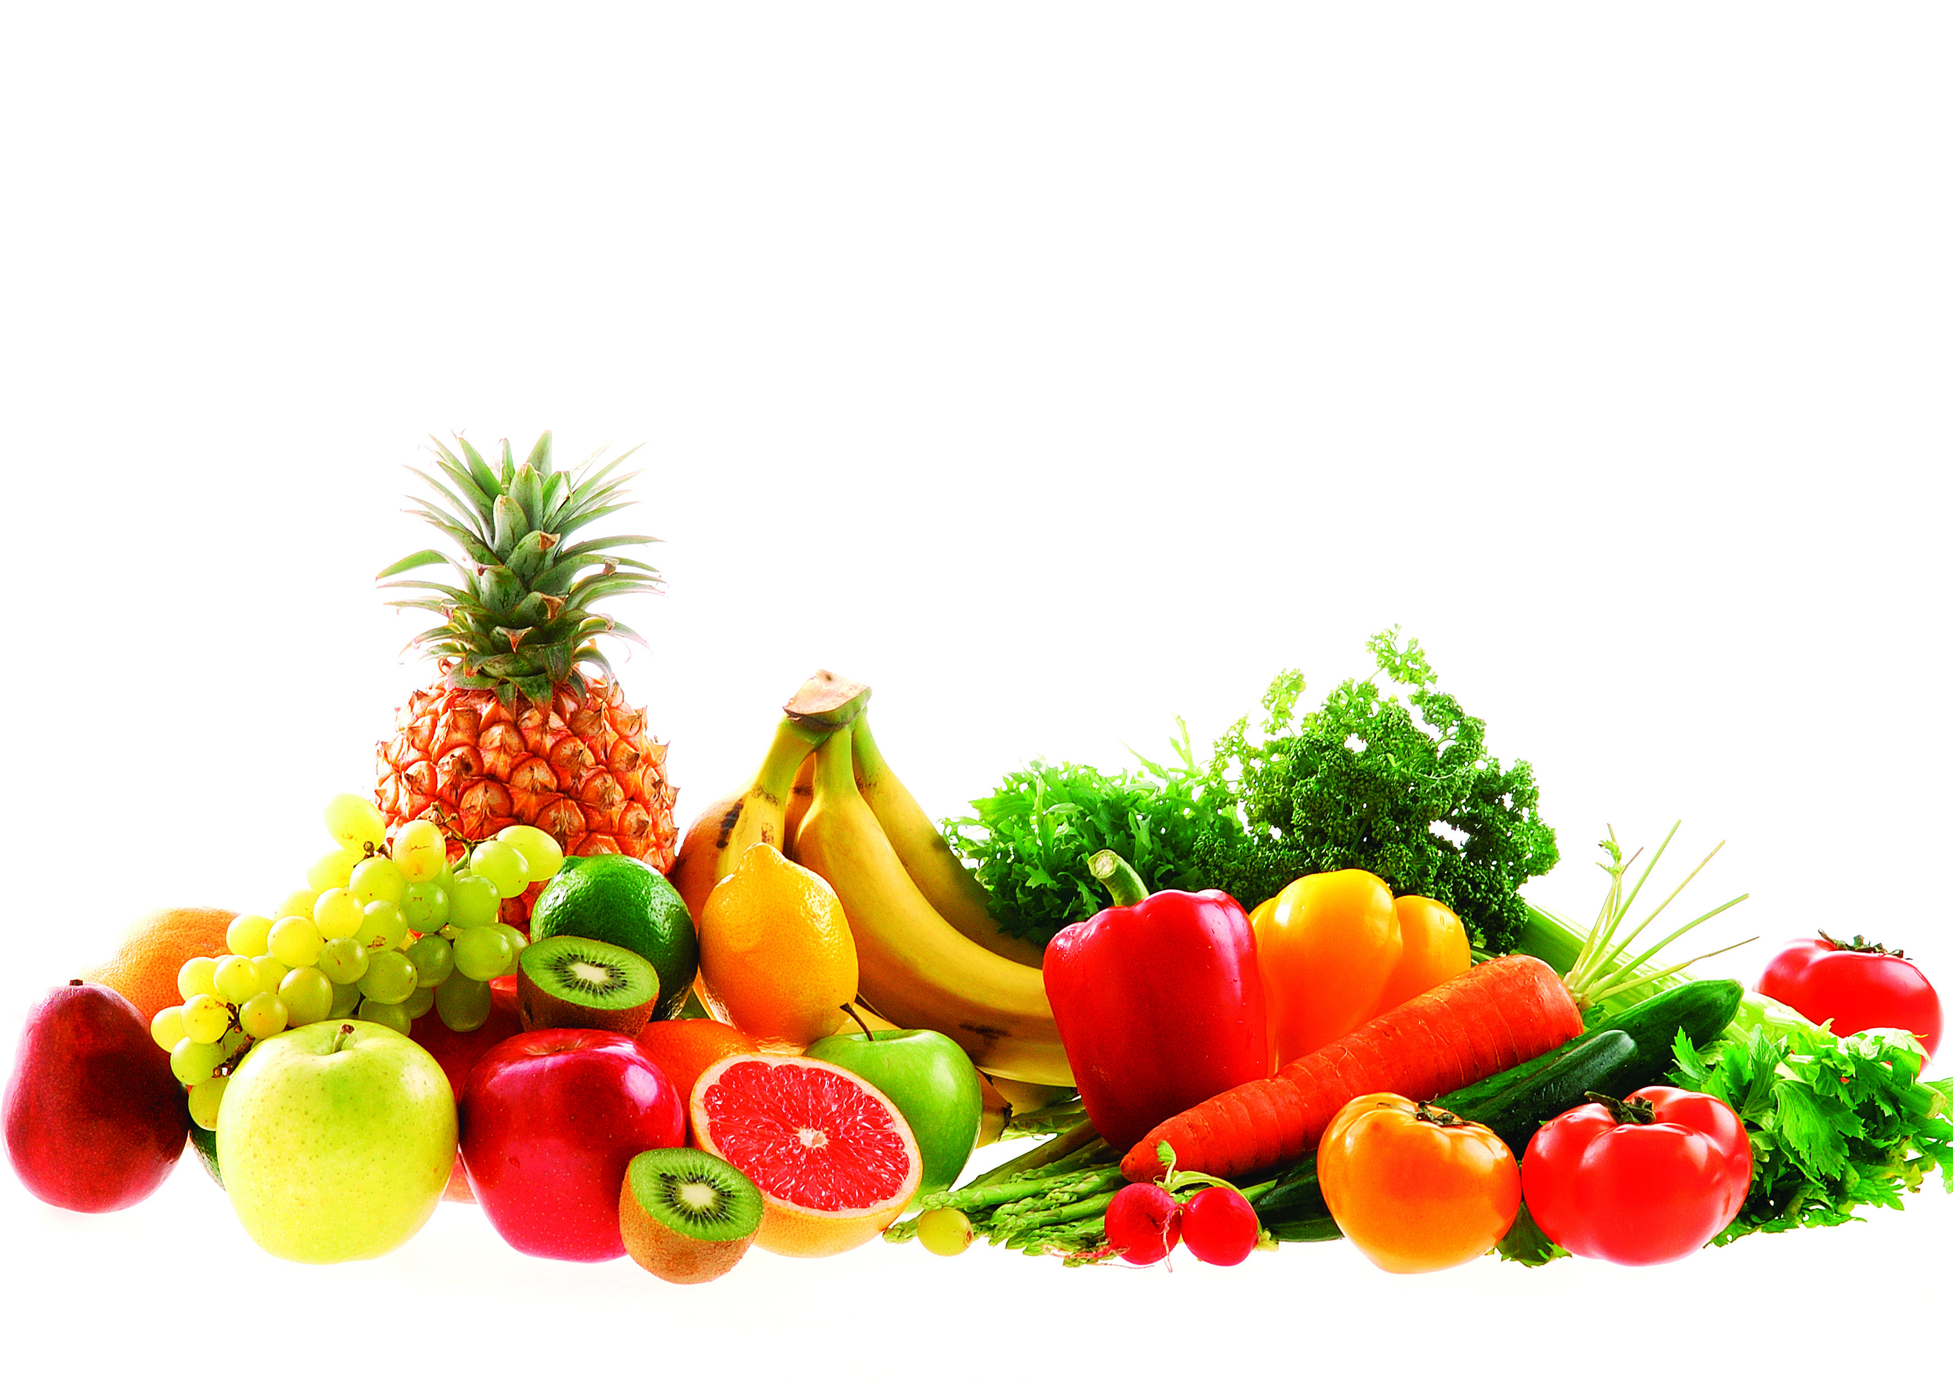
丞燕國際產品與眾不同!
丞燕採用多種多樣的完整性植物！
丞燕採用完整性植物而非單一成份
丞燕產品富含微量營養素如植物營養素，抗氧化劑，多醣體
丞燕產品採用健康的植物性食物，絕對不含刺激物
丞燕產品是以營養免疫學研發為基礎
Notes:
丞燕產品跟其他市面上的產品絕大不同之處在於，我們為您所提供的每一產品，是以營養免疫學為基礎，我們嚴格遵循以下原則來製造我們的每一個產品。
我們相信，植物性食物遠遠勝過於動物性食品！因為動物性食品，會使人體免疫力下降，導致肥胖、高血壓、高膽固醇等多種疾病。更有醫學證明動物性蛋白質會帶來鈣質的流失，因此食過量動物性蛋白質較易得骨質疏鬆症。
我們絕不使用興奮劑或不健康的植物！不是所有的植物都健康的。植物的天然性並不意味著它就是健康的。舉例來說，可卡因（cocaine）和麻黃（ma-huang）都是天然植物，但它們都會帶來嚴重副作用。健康的食品必須使用天然與健康的植物，且不能帶來任何副作用。一種食物最重要的不是它能帶給我們什麼好處，而是它必須沒有壞處。
3. 我們使用完整性的植物，而非單一的營養成分！必須是完整的植物，而不是由該種植物中抽取出來的某一種營養素。科學家們相信，植物中的營養成分是相互結合在一起而產生不同的功效，如果單獨把某一種成分抽取出來，其中效用就會發生變化。大衛Klurfeld，一個帶頭研究人員在美國農業部農業研究機關說道，“人們認為，我們可以把纖維提取出來，把抗氧化劑[從完整的食物]提取出來，但研究結果卻不這麼認為。一個研究接著另一個研究發現，我們從完整性的食物當中受益最大。“因此，我們知道，從完整性植物食品對健康的好處是更優於孤立的單一營養成分！
4.我們使用多種多樣的完整性植物食物。種類要多樣化。營養學家指出，人類每天至少要食用15種以上不同的蔬果成分，才能滿足人體正常的營養需求。因此，健康食品所包含的植物成分必須具有合理的多樣性。
5. 我們採用富含微量營養素的植物來製造我們的產品！ （如植物營養素，多醣體和抗氧化劑）。例如植物營養素含量要高。植物營養素是植物體內保護植物免受紫外線傷害的植物荷爾蒙，​​其作用於人體內，有提升人體免疫力、阻止癌細胞生長和擴散的功能，所以植物營養素含量越高對人體越有益。
我們的每一樣產品和配方是建立在營養免疫學的研發基礎上。
丞燕所有產品必須符合上述標準，我們不僅要求產品高效能，更追求產品無任何副作用。所以當您食用丞燕產品時，您就會知道它是世界上最好的！

Slide 3
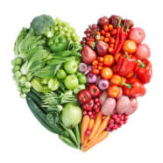
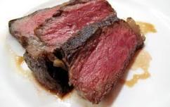
植物性食物
植物營養素，纖維等只能在植物中找到
滋養免疫细胞
阻斷癌症形成
清除体内毒素
滋養免疫系統
平衡免疫功能
動物性食物
高脂肪和高膽固醇 –心血管疾病
動物性荷爾蒙 - 致癌
動物性蛋白質- 致癌，骨質疏松
尸毒-加重體內毒素
造成人類營養失調
免疫力下降
Notes:
動物性食品含有較多的脂肪和膽固醇，長期大量食用會導致心血管系統的疾病。動物食品中含有荷爾蒙，可以致癌。人在消化動物蛋白的時候，會產生亞硝氨，也是一種致癌物質。西方國家對屠宰牛羊有非常細緻的規定，必須要用電擊法，要讓動物完全處於無知覺的狀態下，才能進行開膛破肚．動物在被宰的過程中，如果它受到很大的刺激，包括別的動物被宰殺等，體內會產生一些激素（有些地區稱之為屍毒），這些激素同毒藥一樣，進入到人體內並累積起來，是非常有害的．長期大量食用肉類食品，會造成營養的失調，免疫功能下降，因而滋生各種各樣的慢性疾病。
反而言之，如果我們多吃植物性食物，會得到豐富的免疫細胞所需要的微量營養,如植物營養素，抗氧化劑，多醣體等。這些微量營養素會滋養我們的免疫細胞如專門清理血管的巨噬細胞，從而預防和降低心血管疾病的發病率。這些微量營養素也可以把亞硝酸從細胞中剔除，把致癌的激素分解，從而預防癌症，並且能強化自然殺手免疫細胞，幫助我們抵抗疾病。植物中的纖維，幫助我們消化，排毒。多吃植物性營養，會全面提升免疫功能，預防各種慢性疾病的發生。
人為什麼要吃植物性的食品，從我們人的生理結構上也表現出來，先看看我們的牙齒，我們如果長著老虎的牙齒，我們就該吃肉，但我們的牙齒是像牛和馬的牙齒，因此我們應該吃植物性食品。再看看我們的腸子：老虎的腸子只有6英尺，而人類的腸子有30英尺。肉類在腸中是很容易腐爛的，存留時間太長，會把毒素反流到身體中，造成危害。長著長長的腸子的動物應該吃植物性食品。
動物脂肪在人體內消化極慢，越積越多又難以排泄，久而久之就附著在血管壁上，阻塞血管，同時血管壁細胞還跟著膨脹，使血管內直徑越來越小，這就是典型動脈粥樣硬化的形成過程．
由於血液流動不順暢，心臟加倍努力博動，血壓升高，終使血液難以通過已結了硬塊的血塊，導致心肌梗死．
（素食（Ｖｅｇｅｔａｒｉａｎ）的字源來自拉丁文＂Ｖｅｇｅｔｕｓ＂意為完整的，新鮮的，生氣勃勃的．美國國立健康學院研究過５萬名素食者，發現他們的壽命比食肉者長．吃素得癌症的比率更要低得多．耶魯大學的愛文費舍博士做過耐力測驗，素食者的精力幾乎是食肉者的兩倍．對於那些以為素食會導致營養不良的人，無異於當頭一棒．

Slide 4
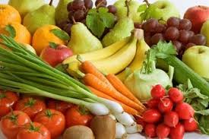
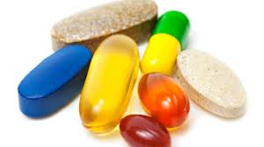
完整性的營養成分
單一的營養成分
天然的均衡營養素 - 存留天然的營養架構
容易並安全地被人體吸收
- 無副作用
化學合成
改變了天然的營養架構
歸藥品類， 有副作用
破害肝臟腎臟功能
抽取出的營養素受氧化破壞
Notes:
4
完整性的植物才含有完整的營養。天然植物當中，各種的營養成分，是有機地三維地結合在一起. 是安全的完整的,給人以均衡的充足的營養. 食用它會增強免疫功能。而提取出來的單一成份，因為它使用了化學提取劑，是單一的成份，它是人造的，它是不完美的。長期大量使用會傷肝傷腎，引發癌症。
同時它還有限量。其實一個胡蘿蔔中所含的VA已夠我們每天的用量，如果我們吃了兩個胡蘿蔔就已經超量了，吃三個胡蘿蔔就已經大大超量了。如果我們吃了超量的VA藥片就會造成胎兒缺陷，但誰見過多吃胡蘿蔔就造成胎兒缺陷的？這就是藥物和完整食品的區別。

Slide 5
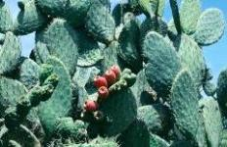
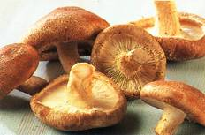
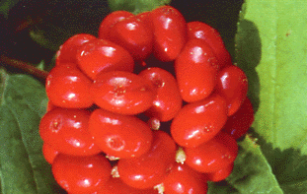
富含微量營養素
植物營養素
僅存在植物中, 透過植物光合作
產出的生物能
賦予植物颜色，味道，氣味
強化免疫系統的功能, 預防疾病
促進康復
多糖體
摧毀癌細胞及病毒
激活自然殺手細胞
抑制腫瘤生長
抗氧化劑
氧化產生自由基，破壞細胞和DNA，
引發癌症和退化性疾病
抗氧化劑抵抗和修復氧化作用的傷害
消除自由基 – 預防癌症，延缓衰老
Notes:
營養免疫學所著重研究的營養不是人們常說的蛋白質，碳水化合物，脂肪，維生素及礦物質等，因為現代人對這些基礎營養的攝入並不匱乏. 營養免疫學所著重研究的是滋養我們免疫細胞所必需的營養, 它們是人門新近才認識到的植物營養素，多醣體，抗氧化劑.
植物營養素是賦予植物顏色，味道，氣味的植物性營養, 也是我們免疫細胞最喜歡的食物. 多吃富含植物營養素的食物, 會提高我們的免疫功能,預防疾病,促進康復. 富含植物營養素的食物: 仙人掌, 西蘭花等等。
多醣​​體會滋養自然殺手細胞, 增加其活性及數量. 阻斷癌症形成, 抑制腫瘤生長. 富含多醣體的食物包括各種的菇類.
抗氧化劑如同體內吸塵器, 掃除我們體內的恐怖分子- -自由基. 自由基會破壞細胞和DNA , 誘發癌症及各種慢性疾病. 富含抗氧化劑的食物: 葡萄籽, 人參果, 仙人掌等等。

Slide 6
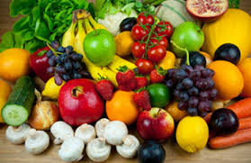
健康的植物
健康生長環境
-- 無化肥，無農藥，無污染
營養值高５－７倍
食用化肥農藥催長的植物，每日需要攝取至少25磅才能滿足人體的營養需求
食用健康的植物，每日只需要３～５磅
Notes:
健康的植物：首先它是無毒無副作用的植物，如麻黃，大麻都是不健康的植物。例如，麻黃，美國FDA就是食品藥物管理局不准是使用麻黃作為減肥藥的成分，因為它已被證實會造成心臟方面的損害，所以我們選擇的植物一定是不帶任何刺激性或興奮劑的副作用的植物。而且，有些水果和蔬菜本來是健康的，但由於栽培方法不對，而影響了它的健康程度。超級市場有著豐富的蔬菜和水果，但基本上都使用了化肥和農藥。部分蔬果還進行了基因改良。化肥使食物的營養不均衡，因為植物需要多種多樣的營養，化肥中只含大量元素的養分，缺少微量元素，使得植物長得好似很大，很好看，但味道不足，營養偏差。人們食用這樣的食品就會產生營養的不均衡。
大量使用農藥，使蔬果連一個蟲孔都沒有，看起來乾淨整齊，但農藥就是毒藥，很多都是致癌物質。基因的改良也對人體造成潛在的危害，長期食用這樣的蔬果，就會引發個種慢性疾病。
健康的植物是指在無污染的環境下，不用化肥和農藥，用有機農業的操作方法種植出的蔬菜和水果。這樣的植物營養豐富而均衡。據研究，使用大量的農藥和化肥，會使作物的品質大幅度下降，有機農業的產品其營養成份高出使用化肥農藥的產品5至7倍。有些大量使用化肥農藥的柑橘甚至不能合成維生素C，更缺乏人體必需的微量元素。而有機農業的產品則含有各種人體所需的養分。根據研究，如果我們食用化肥農藥摧長的植物，每天需要25磅才能滿足要求，如果食用有機農業的產品，3至5磅就可以了。據報導50年代，100G菠菜乾物質中含有150MG左右的鐵，到70年代只含有十幾毫克的鐵了，而到90年代，只剩下2－5MG的鐵含在菠菜中了。可見隨著化肥施用量的增加，植物的營養價值在迅速降低。

Slide 7
多種多樣
不同植物含有不同種植物營養素
不同免疫細胞需要不同種植物營養素的滋養
人體每日需要攝入至少15種以上的水果和蔬菜
(不同物種,顏色,味道,部分)
Notes:
多種多樣的蔬果：人要預防癌症以及各種各​​樣的慢性疾病，需要各種各樣的營養，不同的蔬菜或水果中含有不同的營養系列，如胡蘿蔔中含胡蘿蔔素，菜花中就沒有，番茄中有番茄紅素，豆角中就沒有。根據科學家的研究，我們每天需要十五種不同的蔬果。包括品種，顏色，和不同的植物部位。因此只有吃多種多樣的蔬果才能滿足人體的需要。

Slide 8
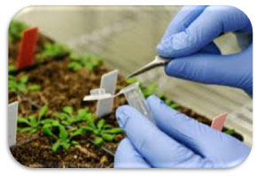
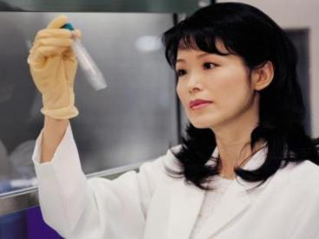
剔除稂莠，只選最好！
遵循營養免疫學原理﹐選擇營養最佳的天然植物
先進的科學研發
Notes:
丞燕其實就是一家研究的公司，科學研究是丞燕的重要任務，我們透過對本草植物的研究與探討，探索植物性產品對人體健康的益處，貫徹營養免疫學的理念，並運用在產品的開發上。
每一種植物都有其最適宜的種植條件。季節、陽光、溫度、濕度、土壤狀況等都會影響植物的營養成分。所以，必須為植物選擇最理想的生長條件，仔細監控其種植及生長過程，並在植物最富營養的階段採收，才符合丞燕對質量的要求。如果時機不當，營養成分就會流失。例如靈芝、香菇在幼嫩時期所含的營養對免疫系統最好；而人參就必須經過至少六年的種植才會含有營養價值，而仙人掌越老營養成分越高。此外，每一個品種的植物都有專屬的營養屬性，為了使產品含有最好的營養，丞燕只為自己的產品選擇最高質量的植物成分。選擇正確的植物品種和植物的適當部位，是獲得高質量的營養保健食品的關鍵因素。例如桑樹的葉、葡萄的籽、仙人掌的汁、絲瓜藤的汁，都是最富營養的部位。最後，將採收後的植物及時加工以防止植物營養素的流失，為了保留不同植物的營養素，就必須採用正確的加工處理方式。雖然現在有很多的加工方法，但對於每一種植物來說，都有最適合的技術來保持它獨有的養分。例如，有些植物需要加熱，以去除毒性，有些植物卻不能加熱，否則會破壞其營養成分。在丞燕，我們採取了冷凍乾燥法、噴霧乾燥法等先進技術來保留植物的營養。
由於我們對健康的重視，使研究的腳步不斷向前邁進，運用科學研究的成果，使產品的開發更臻完善。
在強化免疫系統﹐抵抗疾病侵襲方面﹐恰當的營養發揮著至關重要的作用。那麼﹐我怎樣才能獲得必要的營養﹐來保證免疫系統以最佳的狀態運作呢﹖營養最
豐富的天然食源﹐是植物食品。科學研究雖然找到了以化學手段人工合成維生素的方法﹐但它們也只能是仿製植物中的營養成份而已。即使是食用由植物中分
離出來的維生素﹐也不可能像食取完整的食品那麼有效。當您選食完整性植物食品的時候﹐您獲得的是它們在天然形態下各種成份綜合作用形成的全部營養。
而為了讓自己獲得最大的效益﹐您應該保證自己選擇的食品含有最高份量的營養。為了了解我們選擇的食品是否具有最高的營養含量﹐營養免疫學家一直在試圖搞清幾個關鍵的問題﹐使我們能夠更全面﹑更充份地保留水果﹑蔬菜和本草植物中的全部營養。這些問題分為以下幾個方面﹕
富含營養的植物
多年來﹐科研人員對大量的營養植物進行了廣泛深入的研究﹐其中有許多植物天生就是非常豐富的營養資源。不過﹐若從最大化獲取營養的角度考量﹐那麼某
些植物食品的營養含量還是更高一些的。比如﹐橙子和檸檬歷來都被認為是維生素C的來源﹐但現在﹐人們發現玫瑰果的維生素C含量是檸檬的50倍還多。還
有一些營養濃度很高的植物食品是您鮮少聽聞的﹐比如仙人掌﹑大豆﹑花粉﹑蜂王漿﹑葡萄籽﹑人參果實和靈芝﹑香菇﹑舞茸等。富含大量營養的植物食品種類繁多﹐您需儘量食取所有種類的食材﹐才可能獲得廣泛多樣的營養﹐滿足身體的需要﹐維護您免疫系統的健康。
正確的種類
營養免疫學家對含有營養的本草和植物食品的研究並不只是停留在鑒別的層面﹐他們更注重的是從多種多樣的植物中選出富含特別營養–即能夠滿足特殊需要
的營養–的種類。比如﹐西洋參(panax quinquefolius)和亞洲參(p a n a x g i n s e n g )二者同為適應原性本草植物﹐假如您需要提高身體的抗壓力﹑強化您的免疫系統﹐那選擇亞洲參就會比西洋參的效果更好﹔而您若需要獲得能量﹐選擇西洋參則強過選擇亞洲參。
理想的部位
專家還會根據特殊用途的需要﹐辨識出植物的最理想部位。比如﹐人參的根莖和人參的果實都含有人參皂甙﹐但它們的營養類別和含量卻是不同的﹔而仙人掌
和仙人掌果實也都由不同的營養成份組成。
適宜的生長環境
每一種植物﹐都必需種植在適宜它們的氣候中﹐才能生長良好。要讓每種植物產生並最高含量地保留其營養成份﹐溫度﹑日照度﹑肥料﹑濕度和土壤成份這些
條件﹐全都需要精心地控制。
恰當的採收時間
本草植物的生長年齡非常重要﹐它是影響本草的效益﹑味道和質地的決定性因素。即使是最富營養的本草植物﹐如果採收時間不當﹐那它的價值也會大打折
扣。比如﹐蘑菇在鮮嫩的時候採收﹐會含有更多的營養﹐而人參根莖則最少需要12個月才能收穫。更嚴格地講﹐甚至採收的時刻都十分重要﹐比如﹐為了降低酸度﹐仙人掌應該在白天較早的時間段內採摘。
嚴謹的處理過程
由於您居住的地區﹐可能不出產某些水果﹑蔬菜和本草植物﹐那麼﹐您就無法在當地的農貿市場購得您需要的那些新鮮農貿產品﹐也就無法獲得那些您需要的
營養。而為了能夠獲得更多更全的營養﹐我們就要設酸度﹐仙人掌應該在白天較早的時間段內採摘。我們就要設法保留新鮮蔬果的營養價值﹐這就是我們要掌握處理加工這些新鮮產品的正確方法的動因。對於大自然﹐我們必須予以尊重和理解。我們只有了解本草和植物食品的特性﹐並精心細緻地處理它們﹐才能保住我們所期待的優質養份。要將處理加工過程中的營養流失降到最低﹐加工者需要掌握大量的專業知識。而科學研究還說明﹐一種加工方法是不能適宜所有植物食品的﹗比如﹐加工大豆的時候要使用高溫﹐但如果在加工其它更嬌嫩的植物時也加高溫度﹐就會毀壞這些植物中的營養。仙人掌就是一種最難處理的植物食品。要獲得仙人掌內部的膠質﹐加工者首先要清除仙人掌的外皮和各種微小的雜質﹑尖刺﹐以及不潔的物質﹐然後再進行萃取和過濾。而這一切﹐都需在仙人掌中的營養分解之前迅速完成﹗另外﹐還可使用冷凍乾燥和噴霧乾燥這些加工完整性食品的方法來加工和保鮮水果蔬菜﹐以求最大量地保留它們的營養成份。營養免疫學要求我們以最高標準的加工程序﹐生產出純淨﹑健康的產品﹐為我們提供必要的營養﹐以強化我們的免疫系統。選擇良好的或優異的完整性食品﹐獲得的營養是不同的。任何可食用的水果﹑蔬菜﹑本草或穀物中﹐都含有大量的營養﹐但若要從中選出最純淨﹑最新鮮﹑最富營養的最佳的本草或植物食品﹐卻是一種極大的挑戰。至此﹐幸虧有營養免疫學的指導﹐讓我們懂得了如何挑選食物﹐而得以促進我們的健康﹐這是人世間最珍貴的禮物。

Slide 9
最先進現代化的製造設施及處理過程
精益求精的製造程序
Notes:
1987年丞燕國際機構創建於美國﹐ 現在已遍布全球十多個國家﹐並在美國﹐新加坡和中國設有四個規模龐大的現代化最先進的製造廠房。這些廠房裡設有高科技儀器和機器與全自動化生產設備，先進精密的設施讓處理過程更加快速有效，以確保我們所萃取的植物成分保留最高的營養價值。丞燕採行標準化的測試，
為了確保產品的穩定與質量，丞燕對每一種產品進行嚴格的定期測試與篩選，我們所選用的每一種植物都必須達到最優秀的品質標準，並經過各類污染檢驗合格後，方能使用。例如微生物限量測試、重金屬檢測、穩定性檢測及毒性檢測。所有已經配方完成的產品，在進入最後包裝前都要再經過最後一關的嚴格質量檢查，丞燕擁有自己的廠內實驗室，所以能嚴格控制檢測過程，讓產品始終保持最高品質。再來，經過精密的製程，最後包裝成形的階段也是丞燕重視的一環。為貫徹營養免疫學的健康宗旨，丞燕耗費巨資在包裝設備的高科技機器及全自動化的生產線，採用精確、無菌且高效率的控管，來避免人與產品的直接接觸。良好的包裝方式與流程，可以使丞燕產品送到消費者手中仍保有最佳的營養形式，更可以滿足全球愛用者的需求。
健康是每一個人最重要的財富，丞燕致力於通過最高品質的完整植物性產品，幫助您達致健康長壽的願望。我們永遠秉持“堅持完美”的信念，確保每一種產品都達到最高的品質與營養標準。丞燕相信，持續不斷的科學研究，嚴格精密的生產製程，是我們獻給您健康生活的最佳禮物。

Slide 10
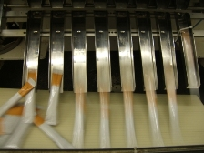
最先進的科技與製程確保產品的最高品質與營養價值
在丞燕，我們採用最先進的科技
來保留植物的最高營養價值，如：
冷凍乾燥法
噴霧乾燥法
所有產品的製造均通過美國食品藥物管理局（FDA）的優良製造流程（GMP）的嚴格要求。
頂級包裝方式與流程，保有最佳的
產品營養形式。

Slide 11
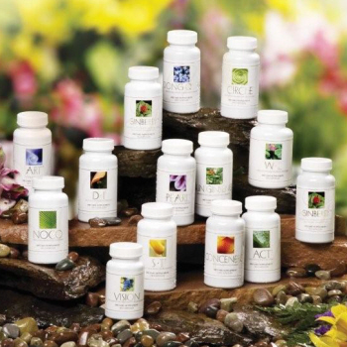
丞燕產品
與眾不同！
卓越品質
完整性植物
精心研發
先進製造
Notes:
那麼，丞燕秉持堅信完美的信念，并以營養免疫學為基礎采用完整性植物和最先進的技術，就製造出滋養人體各個系統的最卓越產品。現在，讓我們來依照我們人體各個系統的需要，來介紹丞燕產品。

Slide 12
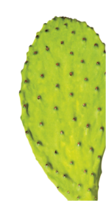
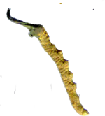
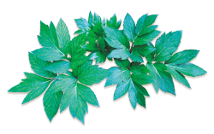
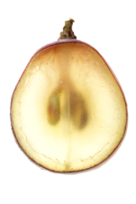
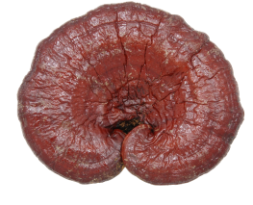
強化免疫系統的
植物性食品
仙人掌：富含植物營養素，多醣體和抗氧 化劑對健康極為有益
冬蟲夏草：富含多種強效的植物營養素， 具有強健心臟，肺和腎臟的健康效益
明日葉：含有許多類黃酮，香豆素，查耳酮和 葉綠素，提供強大的抗氧化性能
葡萄籽：超級抗氧化劑OPC（原花色素低聚物） 的最佳來源
靈芝：靈芝多醣體已被證明具有激活多種免疫 反應的功能

Slide 13
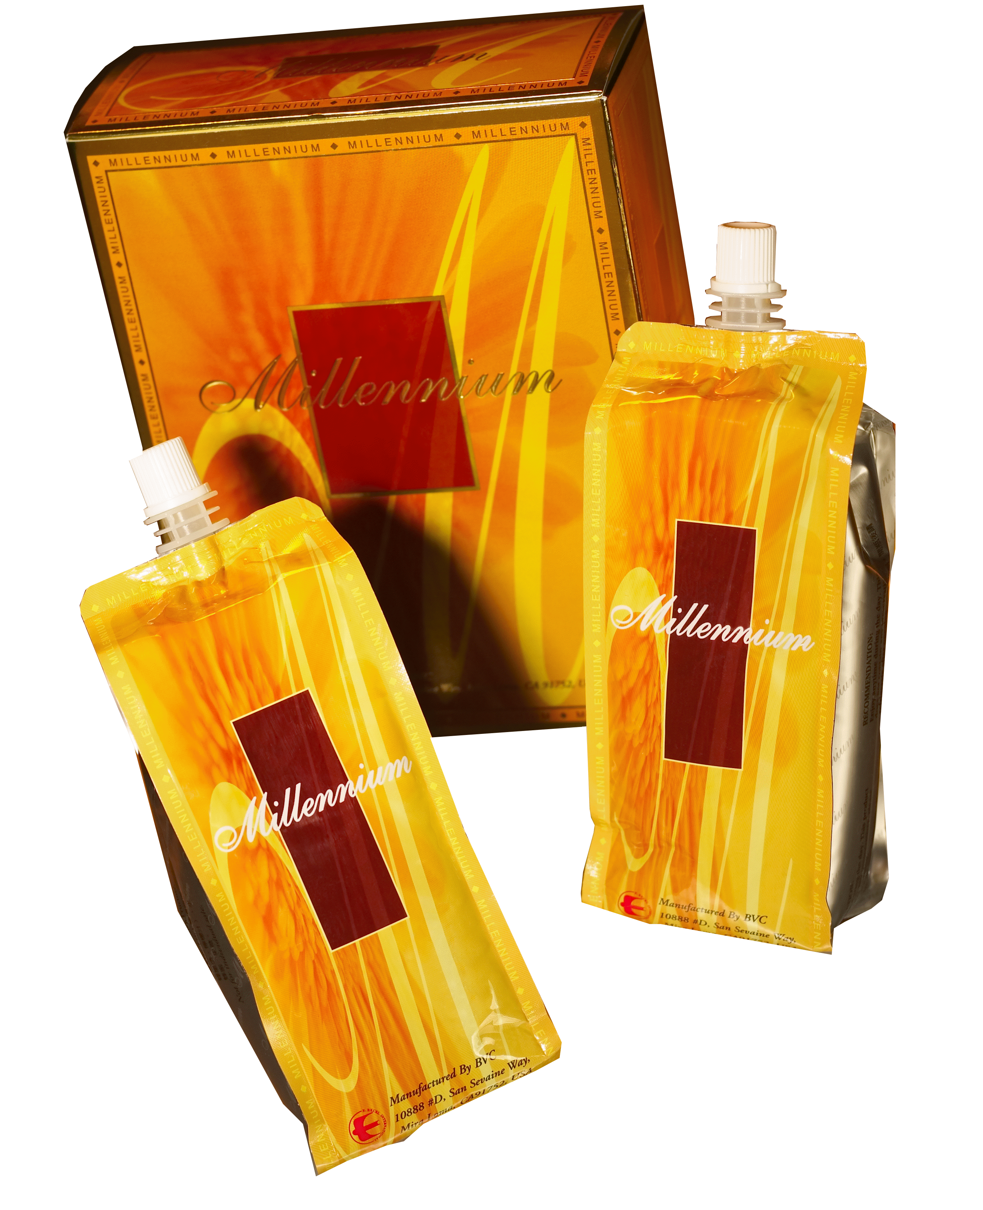
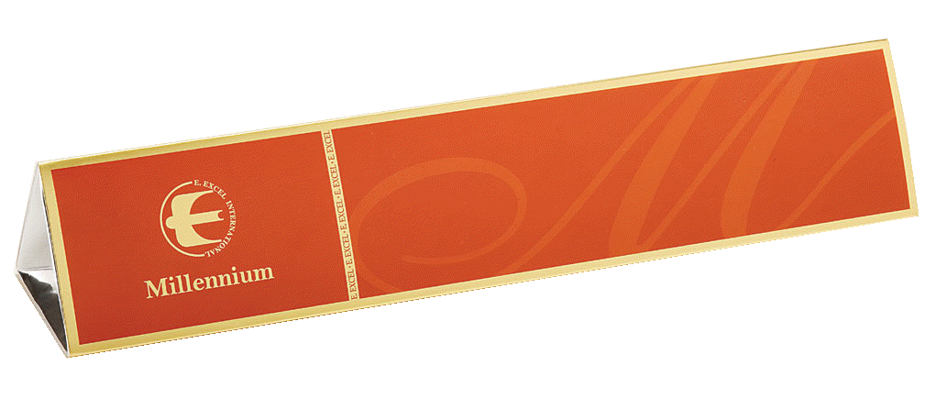
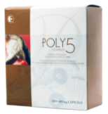
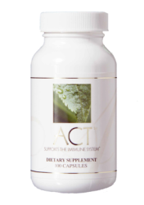
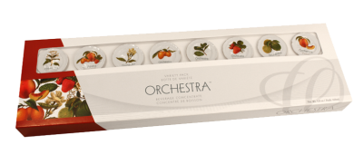
強化免疫系統的
丞燕產品
歡慶™
千禧泉®
補益特®
交響樂™
愛特™
視景™
Notes:
歡慶中含有冬蟲夏草，是富含強效抗氧化劑和植物性營養素的一種非常珍貴的蘑菇. 科學研究指出,冬蟲夏草在提升免疫系統功能方面的效益極其顯著.那麼,歡慶結合了冬蟲夏草, 西洋參，仙人掌，蜂王漿這些極其珍貴的成分,為滋養您的免疫系統的最高級的飲品,帶給您健康活力，和長壽！
「歡慶」是效益卓著的仙人掌﹑蜂王漿﹑蜂蜜﹑冬蟲夏草和西洋參的複合物﹐它的多醣體含量極高。同時攝入植物性營養素和多醣體﹐可以提昇您的免疫能力﹐滋養您的身體。另外﹐西洋參和冬蟲夏草都是極佳的調節劑﹐它們能夠提高您身體的抗壓能力﹐平衡身體的各項運作功能。研究顯示﹐在保護細胞對抗自由基傷害方面﹐冬蟲夏草具有極強的抗氧化作用﹐它所富含的多醣體﹐可有效調節免疫功能﹐也有助於調控細胞生長﹐平衡膽固醇水平。 西洋參是一種珍貴的本草補品﹐它可協助緩解身體壓力﹐影響體溫﹐減輕疲勞。在西洋參萃取物中﹐含有超過30種人參皂甙。人參皂甙是人參中獨有的一類營養素﹐有助於強化免疫系統。還有﹐西洋參中所含的多醣體還能消滅受到損傷的細胞和病毒﹐從而讓免疫系統取得平衡。
「歡慶」和「千禧泉」中都含有蜂蜜﹑蜂王漿和富含植物性營養素的仙人掌。植物性營養素天然存在於植物中﹐構成植物的顏色﹑味道﹑氣味和質地。植物性營養素可以提昇免疫功能﹐而仙人掌就是植物性營養素的一個極佳來源﹐其萃取物具有極強的抗炎特性﹐能夠強化細胞免疫能力﹐降低膽固醇水平。在「歡慶」中我們加入了冬蟲夏草和西洋參﹐可為您提供額外的營養素﹐以對抗高壓﹐並提高人體的耐受力。最好用溫水沖服「歡慶」。各人可根據自己的口味調整加水量。請避免使用開水或熱水﹐因為這樣會破壞產品中仙人掌的營養成份。假如您喜歡飲用清涼的「歡慶」﹐您也可以用冷水沖服。飲用前請用器皿將飲品攪動一會兒﹐以使粉劑更徹底地與水融和。
千禧泉也是非常神奇的高級補品,它含有成千上萬多種植物營養素，由仙人掌的汁，野蜂蜜和蜂皇漿合製而成，榮獲國際傳統醫學大會頭獎，它的加工採用丞燕公司的專利技術——多次過濾法，最後的過濾精密度達到0，1微米，可快速被人體所消化吸收，快速提升人體的抵抗力。豐富的植物營養素還能加快提升免疫系統的修復能力，仙人掌被稱做植物之王，含有極大的生物能，可以迅速提升全身的機能。千禧泉含有豐富的植物營養素等眾多珍貴的營養成份，是全面提升人體免疫功能的極品，在全面維護人體健康方面有著難以替代的，獨特的易處，是任何想要擁有健康與長壽的朋友們人的最佳選擇。
補益特是由五種蘑菇混合製成的濃縮複合物，已被證實具有強化免疫系統的功能。五種蘑菇各是雲芝，巴西蘑菇，舞茸，靈芝，香菇，菇類中含有多種的多醣體，它已經被證明能有助於人體的新陳代謝，平衡荷爾蒙和神經傳導的作用，本產品是目前市場上最獨特的多醣體產品。補益特能夠幫助人體調整淋巴幹細胞的生長，具有強力的防衛機能。
交響樂是我們最新推出的濃縮飲品. 以山白竹，明日葉，搭配營養豐富的桔梗根，以及富含植物性營養素，抗氧化劑的草本植物及水果，提供充沛的營養，讓您神采奕奕，延年益壽。
交響樂是以多種純天然的完整植物調配而成的美味飲品，可以幫助身體排毒、強健免疫系統。主要成分為熊笹葉、明日葉和桔梗根，它們有多重健康功效，有助於延年益壽。熊笹葉原產於日本，是一種用途廣泛的野生竹。據說熊冬眠醒來後第一餐就吃熊笹葉，以幫助淨化血液、排出毒素。熊笹葉中的木質素，也可以增強肝臟功能，使肝臟能更有效地發揮身體過濾器這一功能。明日葉是一種生命力強大的植物，今天摘了它的葉子，它明天又會長出新芽來。科學家們在明日葉中發現了多種有益健康的成分，特別是查耳酮；而明日葉延年益壽的功效，正是得益於其中的查耳酮。桔梗根含有豐富而獨特的植物營養素（尤其是皂苷），能夠改善由於高糖分、高膽固醇的飲食而引發的健康問題，是現代人的飲食良伴。植物交響樂有8種口味可供選擇，適合所有年齡的人食用。
愛特™可促進人體的複雜的免疫系統的整體平衡。能滋養中樞免疫系統。只要與免疫系統弱有關係的狀況，愛特都會有所幫助。如：易生病，易感冒，身體虛弱，久病不愈，過敏。同時還能協助調理身體各大系統功能。愛特富含多醣體和植物性營養素，能幫助您開啟人體免疫系統的內在動力，激活您的 免疫系統。
絲瓜是愛特的重要成分之一，研究發現絲瓜藤的汁液含有對免疫系統極為有益的營養價值。丞燕運用獨特技術，將汁液轉換為粉末狀食品，以提供最具營養價值的產品
視景™包含了強大的抗氧化劑，OPC，葡萄籽提取物中發現的。有研究表明，這是一個有價值的營養素對身體，特別是眼睛。
OPC 植物營養素具有強而有力的抗氧化作用，主要存在於植物的外皮與種子，研究報告指出，葡萄籽含有高量的OPC 抗氧化劑，OPC 是一種強效類黃酮，可保護DNA 免受氧化的損傷、抵抗癌症並延緩老化過程。 良好的血液循環對身體健康至關重要，特別是視網膜組織也需要良好的營養提供，才能維持正常的視力。經研究得知，葡萄籽萃取物其抗氧化功效不僅是維生素C 的20 倍，更是維生素E 的50 倍。葡萄籽萃取物可降低膽固醇，保護心血管系統，有助於體內健康的改善和體表皮膚的年輕和美化。 “視景”由葡萄籽中的OPC 濃縮製造而成，是天然、純淨的植物性食品，內含植物營養素能迅速為人體所吸收，維護全身系統功能，降低過敏率、強化微血管、抗炎，是滋養眼睛及心血管循環系統的良好營養來源。
由於大量化的食物產銷過程，使得果實在未完全成熟即被採摘，這使得人們買到的水果缺少了許多人體健康所需的營養，也影響了現代人對OPC 的攝取量。視景 所使用的葡萄，從種植到採收，都經過嚴格的控管，使用成熟及極具營養價值的成分進行製造。

Slide 14
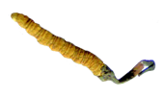
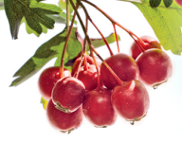
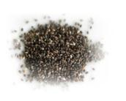
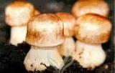
強化循環系統的
植物性食品
冬蟲夏草：富含多種強效的植物營養素，具有強健心臟， 肺和腎臟的健康效益
山楂：強化心臟，有助維持健康的血壓，防止血管硬化
山白竹：淨化血液，有助於降低血壓，降低膽固醇
鼠尾草籽： omega-3脂肪酸有助於降低血液中的脂肪， 強健心臟，血液循環，靜脈和血管的功能
ABM蘑菇：植物性食品中含最高造血鐵質成分，每100克 含有9.65毫克的鐵
決明子：改善脂質代謝，維持健康的血管，進而幫助改 善肝功能
Notes:
山楂具有強化心臟的特性﹐在傳統中醫領域﹐它被用於改善心律不齊﹑高血壓﹑胸痛﹑動脈硬化和心力衰竭等問題。

Slide 15
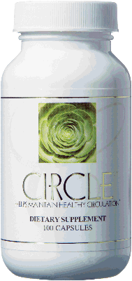
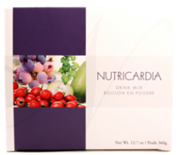
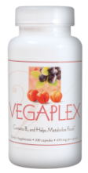
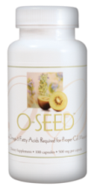
強化循環系統的
丞燕產品
歡慶™
心環™
心醇™
交響樂™
視景™
歐蜜籽®
素健™
Notes:
歡慶中含有冬蟲夏草，是富含強效抗氧化劑和植物性營養素的一種非常珍貴的蘑菇. 科學研究指出,冬蟲夏草在提升免疫系統功能方面的效益極其顯著.那麼,歡慶結合了冬蟲夏草, 西洋參，仙人掌，蜂王漿這些極其珍貴的成分,為滋養您的免疫系統的最高級的飲品,帶給您健康活力，和長壽！
「歡慶」是效益卓著的仙人掌﹑蜂王漿﹑蜂蜜﹑冬蟲夏草和西洋參的複合物﹐它的多醣體含量極高。同時攝入植物性營養素和多醣體﹐可以提昇您的免疫能力﹐滋養您的身體。另外﹐西洋參和冬蟲夏草都是極佳的調節劑﹐它們能夠提高您身體的抗壓能力﹐平衡身體的各項運作功能。研究顯示﹐在保護細胞對抗自由基傷害方面﹐冬蟲夏草具有極強的抗氧化作用﹐它所富含的多醣體﹐可有效調節免疫功能﹐也有助於調控細胞生長﹐平衡膽固醇水平。 西洋參是一種珍貴的本草補品﹐它可協助緩解身體壓力﹐影響體溫﹐減輕疲勞。在西洋參萃取物中﹐含有超過30種人參皂甙。人參皂甙是人參中獨有的一類營養素﹐有助於強化免疫系統。還有﹐西洋參中所含的多醣體還能消滅受到損傷的細胞和病毒﹐從而讓免疫系統取得平衡。
「歡慶」和「千禧泉」中都含有蜂蜜﹑蜂王漿和富含植物性營養素的仙人掌。植物性營養素天然存在於植物中﹐構成植物的顏色﹑味道﹑氣味和質地。植物性營養素可以提昇免疫功能﹐而仙人掌就是植物性營養素的一個極佳來源﹐其萃取物具有極強的抗炎特性﹐能夠強化細胞免疫能力﹐降低膽固醇水平。在「歡慶」中我們加入了冬蟲夏草和西洋參﹐可為您提供額外的營養素﹐以對抗高壓﹐並提高人體的耐受力。最好用溫水沖服「歡慶」。各人可根據自己的口味調整加水量。請避免使用開水或熱水﹐因為這樣會破壞產品中仙人掌的營養成份。假如您喜歡飲用清涼的「歡慶」﹐您也可以用冷水沖服。飲用前請用器皿將飲品攪動一會兒﹐以使粉劑更徹底地與水融和。
心環™能滋養心血管系統。強化心臟功能。心臟在我們未出生之前就開始跳動，工作，從不停歇，它是確保我們身體健康的核心器官，心臟的保養，直接關係到是否能獲得健康與長壽。由於現代人的不良生活方式，已造成了許多對心臟的負擔與傷害，甚至有些人的心臟會突然間停止跳動而造成死亡，多數原因是由於心臟沒能獲得其所需要的營養與保護，功能過早衰竭，心肌無力等等，如果我們能了解更多的保養知識，學會更多的，維護心臟健康的方法，給它以充分的滋養，那我們就會擁有一個健康的心臟，它就一定會跳的有力而又長久。心環是為心臟及整個系統所提供的最完整而全面的針對性營養，能幫助我們將保養工作簡單化。
健康的心血管系統能幫助人體將氧氣，養分有效的輸送到腦部及全身各個組織，使整個身體呈現出一個健康的狀態。
心醇：專為滋養心臟和肝臟而設計， 它是以山楂，藍莓，李子，冬瓜，橙子，桑葉和菊花等成分製成。心醇中所含有的抗氧化劑有助維護您的循環系統的健康。
心臟與肝臟是不分晝夜為身體工作的兩大器官。心臟扮演著泵的角色，輸送血液到身體各個部位；肝臟則是血流中的過濾與清潔器。 心臟與肝臟對健康的免疫系統而言是非常重要的。跳動的心臟輸送含有免疫細胞、氧氣以及營養的血液到身體各個部位；而肝臟富含的免疫細胞能幫助身體抵抗感染。 心醇，是特別為滋養心臟與肝臟而設，含有豐富抗氧化劑的植物性食物。心醇豐富的抗氧化劑使心臟與肝臟能在最理想的狀態下運作，並能讓免疫系統保持最佳狀態。
您的心臟和肝臟是以一種互惠互利的共生關係存在的。心臟會將血液傳遍整個人體﹐為您的細胞送去食物和氧氣﹐同時帶走缺氧血球和毒素﹔而肝臟則要在血液回流至心臟之前﹐清理其中的毒素﹑將其淨化。然後﹐血液再進入肺部獲取更多氧氣。這一過程自動地週而復始﹑循環不斷。您的肝功能一旦不正常﹐就無法及時有效地清理由心臟傳輸過來的血液。您的肝臟能調整血膽固醇水平﹐假如您的肝功能失調﹐可能會導致心臟附近的動脈血管堵塞﹐不僅會給您的心臟增加負
擔﹐同時也會削弱心臟的功能。「心醇」富含多種有益健康的植物性食品﹐像山楂﹑藍莓﹑李子﹑冬瓜﹑橙子和白桑葉等﹐可同時滋養您的心臟和肝臟。
強健的心臟能為您的細胞補充營養﹐保持其活力﹔而強健的肝臟則可維護您血液的純淨﹐使之發揮出最大的功效。心臟和肝臟共同滋養著您體內的每一個細胞﹐而「心醇」就是為您的這兩個重要器官提供所需的營養﹐使它們能夠持續地正常工作。「心醇」為盒裝﹐每盒30包。一天中﹐您隨時可取一包「心醇」﹐以6–7盎司(200毫升)溫水沖泡後飲用﹐享受其甜美的水果口味﹗假如您目前正在服用治療心臟疾病的藥物﹐請在咨詢持照醫生後再飲用「心醇」。
交響樂是我們最新推出的濃縮飲品. 以山白竹，明日葉，搭配營養豐富的桔梗根，以及富含植物性營養素，抗氧化劑的草本植物及水果，提供充沛的營養，讓您神采奕奕，延年益壽。
交響樂是以多種純天然的完整植物調配而成的美味飲品，可以幫助身體排毒、強健免疫系統。主要成分為熊笹葉、明日葉和桔梗根，它們有多重健康功效，有助於延年益壽。熊笹葉原產於日本，是一種用途廣泛的野生竹。據說熊冬眠醒來後第一餐就吃熊笹葉，以幫助淨化血液、排出毒素。熊笹葉中的木質素，也可以增強肝臟功能，使肝臟能更有效地發揮身體過濾器這一功能。明日葉是一種生命力強大的植物，今天摘了它的葉子，它明天又會長出新芽來。科學家們在明日葉中發現了多種有益健康的成分，特別是查耳酮；而明日葉延年益壽的功效，正是得益於其中的查耳酮。桔梗根含有豐富而獨特的植物營養素（尤其是皂苷），能夠改善由於高糖分、高膽固醇的飲食而引發的健康問題，是現代人的飲食良伴。植物交響樂有8種口味可供選擇，適合所有年齡的人食用。
視景™包含了強大的抗氧化劑，OPC，葡萄籽提取物中發現的。有研究表明，這是一個有價值的營養素對身體，特別是眼睛。
OPC 植物營養素具有強而有力的抗氧化作用，主要存在於植物的外皮與種子，研究報告指出，葡萄籽含有高量的OPC 抗氧化劑，OPC 是一種強效類黃酮，可保護DNA 免受氧化的損傷、抵抗癌症並延緩老化過程。 良好的血液循環對身體健康至關重要，特別是視網膜組織也需要良好的營養提供，才能維持正常的視力。經研究得知，葡萄籽萃取物其抗氧化功效不僅是維生素C 的20 倍，更是維生素E 的50 倍。葡萄籽萃取物可降低膽固醇，保護心血管系統，有助於體內健康的改善和體表皮膚的年輕和美化。 “視景”由葡萄籽中的OPC 濃縮製造而成，是天然、純淨的植物性食品，內含植物營養素能迅速為人體所吸收，維護全身系統功能，降低過敏率、強化微血管、抗炎，是滋養眼睛及心血管循環系統的良好營養來源。
由於大量化的食物產銷過程，使得果實在未完全成熟即被採摘，這使得人們買到的水果缺少了許多人體健康所需的營養，也影響了現代人對OPC 的攝取量。視景 所使用的葡萄，從種植到採收，都經過嚴格的控管，使用成熟及極具營養價值的成分進行製造。
歐蜜籽：它是以2種特別的植物種子- 奇異果籽和鼠尾草籽為主要成分，這些成分提供極豐富的Omega-3脂肪酸, 對心血管健康和腦機能運作有重大幫助，同時可促進正常生長與發育。在人生每個階段，我們都需要Omega-3脂肪酸，以維持身心的健 康。
Omega-3是什麼？它是多元不飽和脂肪酸的一個種類。對心臟健康的好處：研究顯示，它可助預防動脈內出現脂肪沉澱和血凝塊，以防止中風及心臟病。研究亦指出，它有助減少罹患可能引致中風及心臟病的其他 冠狀動脈病。美國心臟協會支持Omega-3對心臟健康大有益處的論點，並認同它具有多種有利心血管的好處，其中包括：減低中風及心臟病發的機會， 減低血液的黏稠度， 舒張血管， 降低血壓， 減低冠狀動脈出現血凝塊的機會(血栓塞、抗血栓活素)， 預防心律不正(心律失常、室性心動過速、心室纖維性顫動)， 降低三甘油脂(血脂)， 預防動脈硬化， 預防引發中風及心臟病的脂肪塊破裂
歐蜜籽由鼠尾草籽和奇異果籽製成。此膠囊是維護心臟和大腦健康的植物性Omega-3脂肪酸的天然來源。歐蜜籽適合素食者
及不喜魚油補充劑魚腥味的人士食用。歐蜜籽在以下方面有益健康：
• 安全又方便的亞麻酸（ALA）來源。
• 獨家配方，結合了鼠尾草籽和奇異果籽，這兩者都是ALA的優質來源。
• Omega-3的含量比Omega-6更高(更加健康)。
• 富含抗氧化劑。
• 是維生素C的優質來源。
• 適合純素食者和素食者食用。
• 不含任何動物產品、副產品或衍生產品、澱粉、麵筋、防腐劑、酵母、小麥、玉米或乳製品。
歐蜜籽有以下益處：
• 富含ALA，一種只能在植物中獲得的Omega-3脂肪酸。
• 沒有魚腥味。
• 沒有攝入毒性污染物的危險。
• 不會有魚油補充劑產生的副作用，如：腹瀉、腹部脹氣和流鼻血。
• 魚油會干擾如抗凝血藥、阿司匹靈和高血壓藥物的療效。
• 過量服用魚油可能會增加中風的風險。
• 不會損耗維生素E。
• 不含任何膽固醇和脂肪。
含有補益健康的抗氧化劑、植物性營養素和多醣體。
素健：以巴西蘑菇和舞茸為成分，提供身體所需的鐵質和維生素B12， 是素食者的最佳營養補充品。它還含有針葉櫻桃和藍莓的成分，富含抗氧化劑，可幫助身體吸收維生素B12. 身體如果缺乏維他命B12，容易造成血管硬化的情況，進而導致心臟病和中風的病症。維生素B12有助於心臟和循環健康：素食者和隨著年齡增大，人體的消化吸收功能不像年輕時有效，這就會導致維生素B12缺乏。補充維生素B12能預防心臟病:美國報道，對於有心臟病和心臟病危險的人，含B族維生素的強化食品和營養補充劑可挽救生命。補充維生素B12可預防心臟病和中風等嚴重的健康問題。
為素食者資源組織（The Vegetarian Resource Group）提供專業營養建議的 Reed Mangels 教授說：「絕大多數的素食者都知道他們必須注意維生素 B12 與 Omega-3 脂肪酸的攝取。」
日常生活中，大量攝取含有維生素B12的食物，或者適量補充維生素B12製劑，可減少患心臟病的危險。專家研究證明，血液中半胱胺酸含量高的人，發生心臟病或死於心臟病的危險性要大大超過常人。

Slide 16
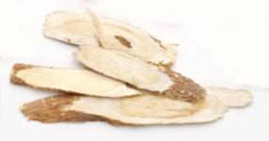
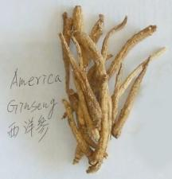
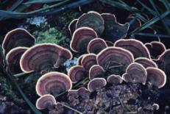
強化呼吸系統的
植物性食品
甘草：免疫刺激劑; 有助於緩解咳嗽
西洋參：刺激免疫系統，幫助克服感 染和有助循環系統的運作
靈芝：提高整體的免疫反應，有助哮 喘，支氣管炎及其它肺部問題

Slide 17
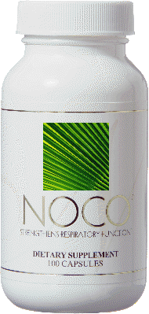
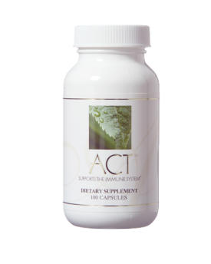
強化呼吸系統的
丞燕產品
風克®
歡慶™
愛特™
Notes:
NOCO® 風克的主要成分是一種已經在中國傳統醫藥使用了幾個世紀的本草植物-防風，此外另加中國藁本，荊芥，生薑，薄荷和歐亞甘草等成分，可為您的呼吸系統保持最健康的狀態。風克不僅能幫助我們改善上述病症.通過對呼吸系統的滋養,還能幫助已有上述病症的人慢慢擺脫病疾的困擾。現在，各類過敏症不斷增加，特別是呼吸系統方面的，如：花粉過敏，動物皮毛過敏，灰塵過敏等等，風克一定會幫到您，讓您早日恢復正常生活。
歡慶中含有冬蟲夏草，是富含強效抗氧化劑和植物性營養素的一種非常珍貴的蘑菇. 科學研究指出,冬蟲夏草在提升免疫系統功能方面的效益極其顯著.那麼,歡慶結合了冬蟲夏草, 西洋參，仙人掌，蜂王漿這些極其珍貴的成分,為滋養您的免疫系統的最高級的飲品,帶給您健康活力，和長壽！
「歡慶」是效益卓著的仙人掌﹑蜂王漿﹑蜂蜜﹑冬蟲夏草和西洋參的複合物﹐它的多醣體含量極高。同時攝入植物性營養素和多醣體﹐可以提昇您的免疫能力﹐滋養您的身體。另外﹐西洋參和冬蟲夏草都是極佳的調節劑﹐它們能夠提高您身體的抗壓能力﹐平衡身體的各項運作功能。研究顯示﹐在保護細胞對抗自由基傷害方面﹐冬蟲夏草具有極強的抗氧化作用﹐它所富含的多醣體﹐可有效調節免疫功能﹐也有助於調控細胞生長﹐平衡膽固醇水平。 西洋參是一種珍貴的本草補品﹐它可協助緩解身體壓力﹐影響體溫﹐減輕疲勞。在西洋參萃取物中﹐含有超過30種人參皂甙。人參皂甙是人參中獨有的一類營養素﹐有助於強化免疫系統。還有﹐西洋參中所含的多醣體還能消滅受到損傷的細胞和病毒﹐從而讓免疫系統取得平衡。
「歡慶」和「千禧泉」中都含有蜂蜜﹑蜂王漿和富含植物性營養素的仙人掌。植物性營養素天然存在於植物中﹐構成植物的顏色﹑味道﹑氣味和質地。植物性營養素可以提昇免疫功能﹐而仙人掌就是植物性營養素的一個極佳來源﹐其萃取物具有極強的抗炎特性﹐能夠強化細胞免疫能力﹐降低膽固醇水平。在「歡慶」中我們加入了冬蟲夏草和西洋參﹐可為您提供額外的營養素﹐以對抗高壓﹐並提高人體的耐受力。最好用溫水沖服「歡慶」。各人可根據自己的口味調整加水量。請避免使用開水或熱水﹐因為這樣會破壞產品中仙人掌的營養成份。假如您喜歡飲用清涼的「歡慶」﹐您也可以用冷水沖服。飲用前請用器皿將飲品攪動一會兒﹐以使粉劑更徹底地與水融和。
愛特™可促進人體的複雜的免疫系統的整體平衡。能滋養中樞免疫系統。只要與免疫系統弱有關係的狀況，愛特都會有所幫助。如：易生病，易感冒，身體虛弱，久病不愈，過敏。同時還能協助調理身體各大系統功能。愛特富含多醣體和植物性營養素，能幫助您開啟人體免疫系統的內在動力，激活您的 免疫系統。
絲瓜是愛特的重要成分之一，研究發現絲瓜藤的汁液含有對免疫系統極為有益的營養價值。丞燕運用獨特技術，將汁液轉換為粉末狀食品，以提供最具營養價值的產品

Slide 18
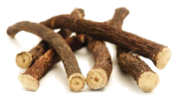
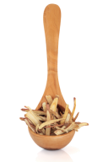
Foods for your endocrine system
強化內分泌系統的
植物性食品
中國山藥：提供豐富的抗氧化活性，並有助於維 持健康的神經系統
菊花：消炎，​​降壓，舒解肝臟，改善視力，有助 於緩解發燒/頭疼和舒緩炎熱氣候的影響
當歸：利尿劑，雌激素，緩解更年期症狀，經前 期綜合症
人參：適應原，刺激免疫功能，用於紓解抑鬱症 及其它症狀
甘草：免疫刺激劑
蜂王漿：抵抗感染的同時具有復甦及恢復活力的 功能，促進能源和健康;強有力的抗氧化劑

Slide 19
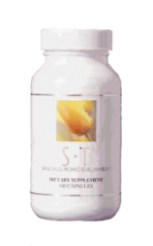
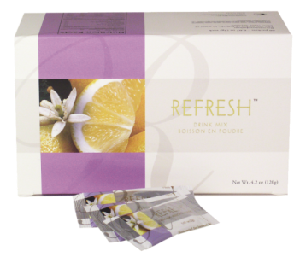
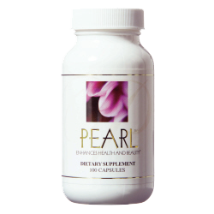
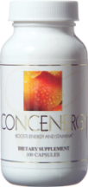
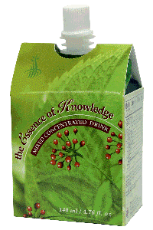
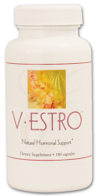
強化內分泌系統的
丞燕產品
思康®
康神®
清神茶™
珍圓™
巧智菁華露™
美樂怡™
Notes:
“思康”是專為滋養人體神經系統所設計的產品，每日食用“思康”，可使精神更集中，讓您生活更平穩、運作更自如。
思康：舒緩壓力和放鬆神經，有助於改善睡眠，保持健康的免疫力，恢復正常的排尿和消化功能。
由於身體對壓力的反應，我們的神經系統分泌腎上腺素，造成對免疫力和消化功能的阻礙。此外，壓力升高我們的血壓和增快心率，並可能會引起過敏反應，多汗或氣喘的現象。當壓力影響到我們的肌肉，我們可能會感到不適或減低活動力。 思康®舒緩神經系統，精心調配的本草植物配方，為您緩解壓力，促進放鬆。
思康®：明顯的結果可能包括規律心率或血壓，恢復食慾，改善睡眠或放鬆肌肉。珍珠粉是具有舒緩效果的B族維生素，氨基酸和鈣的來源，並且在傳統上一直被用來鎮靜神經。吉林人參作為調節劑，幫助身體適應壓力。配方中的其他本草植物能滋養腎臟和心血管系統。長期使用這些鎮靜，舒緩的本草植物可以幫助恢復正常的排尿，消化，心血管功能和肝臟的健康。
研究應激激素及其長期效果顯示，除了神經系統，免疫系統也可能因為反應身體或情緒的緊張而引發炎症反應。這種反复的炎症反應，被認為是影響血糖和膽固醇的代謝，心臟健康，皮膚的外觀，記憶力，甚至脂肪細胞生產的因素。思康®以完整性植物食品成分配製而成，有助支持免疫系統，幫助保護身體免受長期壓力的迫害。
康神含有獨特的成分，幫助身體保持最佳的活力。康神含有獨特的花粉和人參成分以滋養內分泌系統。它提供身體所需要的營養成分以保持最佳活力，調節人體生理機能，提高體力和能量水平，促進身心平和感。
康神富含植物蛋白，以氨基酸的形式，很容易被人體吸收。康神特別配方專為滋養內分泌系統而設計，並以膠囊形式方便吞服。康神採用單一花種的花粉，可以降低對花粉過敏的風險。
康神能為您提高體能和耐力。它是非興奮性的能源促進劑，平衡腎臟和腎上腺皮質的功能，增強免疫力，幫助體能耐力對抗壓力，恢復體液平衡。
精力和耐力的缺乏導致許多成年人尋求保健專業者的幫助。疲勞在精神上和肉體上影響到許多人。它可以導致
生產力下降，睡眠質量差和情緒波動。康神®結合“超級食品”和傳統上用來提高精力和體力的本草植物，這些成分都是具有科學驗證的結果。
在中國傳統醫學​​，腎臟和相鄰的腎上腺是人體的能量的中心。當腎臟不健康時，我們的腎上腺受到壓力或興奮劑的過度刺激，我們變得缺乏活力。通過腎臟糾正體液的平衡度，提供腎上腺必需的營養素，康神®有助恢復我們每天所需的活力。傳統上，調節劑如人參和甘草有助於身體平衡的過程。無論是過度活躍或不夠活躍，調節劑可以幫助調節這些過程恢復正常的活動水平。康神的其他成分有助清理和舒緩肝臟。對於大多數人來說，增強活力和耐力，就能擁有一個更好的生活質量。
當大多數人聽到“活力”，他們直接聯想到興奮劑，如麻黃，咖啡因或藥物成分，這些成分會提供快速和強烈的能量，
但在一天結束的時候，便讓我們感到精疲力竭。在某些情況下，我們變得依賴於這些物質來應對日常的運作。而康神卻是不同，它配合我們的身體，而不相衝突，讓您擁有持續一整天的能量，改善睡眠，並隨著時間而增加耐力。
清神茶
生活水準提高，外食機會增加，高鹽、高味精、高脂肪、高糖分都將造成身體沈重的負擔。腎臟是人體重要的篩檢程式官，協助人體將代謝之後的廢物及過多物質排出體外，同時腎臟亦擔任著調節血壓的重要任務。腎臟發生障礙、機能衰退，會使身體無法正常運作，甚至引發視力問題，免疫功能衰退。 清神茶是針對腎臟功能所設計的飲品，經常沖泡飲用，可以維持潔淨及健康的身體，讓人神清氣爽。不含糖分，又具有檸檬的清香，口感佳，含豐富的營養價值，有助維持身體健康。
珍圓以天然珍珠、紅棗等成分所調製的“珍圓”，是一種植物營養素豐富的本草濃縮食物，對保護肌膚、養顏美容有很大的幫助，每天食用，讓您的美麗由內而外。除此之外，珍圓的設計對於女性生殖系統的滋養也有很好的助益。保持年輕的皮膚，指甲，頭髮和骨頭， 有助於改善情緒和鎮靜， 支持的腎臟和體液平衡， 舒緩肝臟， 幫助保持青春容顏， 淨化身體和心靈。 我們的外表反映出我們體內的健康。壓力，休息不足，營養不足，在我們的飲食當中缺乏抗氧化劑和植物營養素. 不僅影響我們的外表，更影響我們的整體健康和活力。珍圓™結合了營養豐富，又具有舒緩和再生功能的成分，自然地提高健康和美麗。礦物質組成我們的骨骼，有助於保持肌肉質量和功能，促進皮膚彈性，並增強頭髮牙齒和指甲的堅韌度。要適當的吸收和運用礦物質，我們的血液和組織必須保持平衡的pH值，並且我們的腎臟必須調節整個礦物和體液的平衡。珍圓™有助於調節pH值，強健骨骼，保持皮膚彈性。珍圓™所含的本草植物成分已被證實，能維護腎臟健康和平衡適當的體液。其他成分有助於保護和更新我們的外表，減少自由基的破害。另外，調節劑和協調成分調節荷爾蒙和促進血液循環，改善膚色，眼睛的明晰度和健康的頭髮和指甲。珍珠所含的水溶性的主要成分珍珠粉，在心理和情緒的健康上具有不可言說的價值，除了提高外觀和改善皮膚，肌肉和骨骼結構之外，珍珠™所含的本草植物混合物含有植物營養素和多醣體，能鎮靜和舒緩神經系統和協調的內分泌系統的功能，幫助減少心理和情緒壓力對身體的所造成的影響。最後，珍圓™所含的調節性的本草植物和花粉，能幫助恢復正常的消化功能和血液循環，並增強活力。
巧智菁華露
營養充足，體力強健，不管從事任何事情，自然就會事半功倍。巧智菁華露集合珍貴的人參、人參果實等有效成分，含豐富的植物營養素及抗氧化劑，是增強活力、提升能量的天然健康飲品。一般市面上的提神飲料都含有麻黃素、咖啡因等成分。這些成分會導致呼吸急促、心跳加快和血壓升高。長期飲用會造成易怒、顫抖、焦慮、注意力降低、失眠等副作用。研究報告指出，人參果實萃取菁華富含抗氧化劑，能加強體內的抗氧化功能，同時也具有減輕壓力、使精神旺盛及增強體力的功能；人參的有效成分人參皂苷，可增強人體的耐力與學習能力。報導指出，人參可對抗衰老、延長生命活力。 巧智菁華露含天然的營養成分，不含咖啡因、不含防腐劑、不含動物性荷爾蒙，天然不刺激，可提神醒腦、增強活力，經常飲用，有助於注意力的集中，減少疲勞感，還可延年益壽。是上班族、事業忙碌者及課業學子最佳的健康飲品。
美樂怡
許多植物中含有植物性雌激素——一類對人體如同弱的雌激素一樣的化合物。富含植物雌激素的植物性食物，如淮山/山藥、鼠尾草、覆盆莓、銀杏和甘草，對於40歲以上的女性特別有益。此外，這些完整的植物性食物也富含抗氧化劑、植物營養素和多醣體，對於男性和女性來說都是優質的營養來源。它們有助於強健記憶力、緩解壓力、提高免疫力，並且其抗氧化活性能夠幫助身體對抗自由基的侵害。
美樂怡以完整的植物性食物：淮山/山藥、鼠尾草、覆盆莓、銀杏和甘草製成，這些成分都富含植物雌激素以及能夠滋養人體的營養物質。美樂怡由天然完整的植物性食物製成，適合男性和女性食用。適合純素食者和素食者食用。

Slide 20
強化神經系統的
植物性食品
鼠尾草籽： omega-3脂肪酸的理想來源， 它支持大腦和神經的健康
人參：適應原，用於治療貧血症和抑鬱症
薰衣草：有助於舒緩焦慮，緩解壓力，降 低神經緊張，促進免疫系統的健康
ABM蘑菇：含高鐵，磷，鉀，鋅等，比其 它蘑菇含有更高濃度的多醣體成分， 具有抗氧化性能

Slide 21
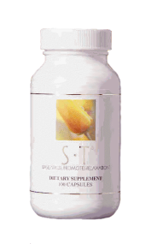
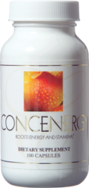
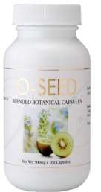
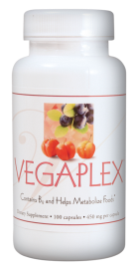
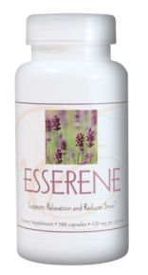
強化神經系統的
丞燕產品
歡慶™
思康®
康神®
歐蜜籽®
神怡®
素健™
Notes:
“思康”是專為滋養人體神經系統所設計的產品，每日食用“思康”，可使精神更集中，讓您生活更平穩、運作更自如。
思康：舒緩壓力和放鬆神經，有助於改善睡眠，保持健康的免疫力，恢復正常的排尿和消化功能。
由於身體對壓力的反應，我們的神經系統分泌腎上腺素，造成對免疫力和消化功能的阻礙。此外，壓力升高我們的血壓和增快心率，並可能會引起過敏反應，多汗或氣喘的現象。當壓力影響到我們的肌肉，我們可能會感到不適或減低活動力。 思康®舒緩神經系統，精心調配的本草植物配方，為您緩解壓力，促進放鬆。
思康®：明顯的結果可能包括規律心率或血壓，恢復食慾，改善睡眠或放鬆肌肉。珍珠粉是具有舒緩效果的B族維生素，氨基酸和鈣的來源，並且在傳統上一直被用來鎮靜神經。吉林人參作為調節劑，幫助身體適應壓力。配方中的其他本草植物能滋養腎臟和心血管系統。長期使用這些鎮靜，舒緩的本草植物可以幫助恢復正常的排尿，消化，心血管功能和肝臟的健康。
研究應激激素及其長期效果顯示，除了神經系統，免疫系統也可能因為反應身體或情緒的緊張而引發炎症反應。這種反复的炎症反應，被認為是影響血糖和膽固醇的代謝，心臟健康，皮膚的外觀，記憶力，甚至脂肪細胞生產的因素。思康®以完整性植物食品成分配製而成，有助支持免疫系統，幫助保護身體免受長期壓力的迫害。
康神含有獨特的成分，幫助身體保持最佳的活力。康神含有獨特的花粉和人參成分以滋養內分泌系統。它提供身體所需要的營養成分以保持最佳活力，調節人體生理機能，提高體力和能量水平，促進身心平和感。
康神富含植物蛋白，以氨基酸的形式，很容易被人體吸收。康神特別配方專為滋養內分泌系統而設計，並以膠囊形式方便吞服。康神採用單一花種的花粉，可以降低對花粉過敏的風險。
康神能為您提高體能和耐力。它是非興奮性的能源促進劑，平衡腎臟和腎上腺皮質的功能，增強免疫力，幫助體能耐力對抗壓力，恢復體液平衡。
精力和耐力的缺乏導致許多成年人尋求保健專業者的幫助。疲勞在精神上和肉體上影響到許多人。它可以導致
生產力下降，睡眠質量差和情緒波動。康神®結合“超級食品”和傳統上用來提高精力和體力的本草植物，這些成分都是具有科學驗證的結果。
在中國傳統醫學​​，腎臟和相鄰的腎上腺是人體的能量的中心。當腎臟不健康時，我們的腎上腺受到壓力或興奮劑的過度刺激，我們變得缺乏活力。通過腎臟糾正體液的平衡度，提供腎上腺必需的營養素，康神®有助恢復我們每天所需的活力。傳統上，調節劑如人參和甘草有助於身體平衡的過程。無論是過度活躍或不夠活躍，調節劑可以幫助調節這些過程恢復正常的活動水平。康神的其他成分有助清理和舒緩肝臟。對於大多數人來說，增強活力和耐力，就能擁有一個更好的生活質量。
當大多數人聽到“活力”，他們直接聯想到興奮劑，如麻黃，咖啡因或藥物成分，這些成分會提供快速和強烈的能量，
但在一天結束的時候，便讓我們感到精疲力竭。在某些情況下，我們變得依賴於這些物質來應對日常的運作。而康神卻是不同，它配合我們的身體，而不相衝突，讓您擁有持續一整天的能量，改善睡眠，並隨著時間而增加耐力。
歐蜜籽：它是以2種特別的植物種子- 奇異果籽和鼠尾草籽為主要成分，這些成分提供極豐富的Omega-3脂肪酸, 對心血管健康和腦機能運作有重大幫助，同時可促進正常生長與發育。在人生每個階段，我們都需要Omega-3脂肪酸，以維持身心的健 康。
Omega-3是什麼？ 它是多元不飽和脂肪酸的一個種類。對心臟健康的好處：研究顯示，它可助預防動脈內出現脂肪沉澱和血凝塊，以防止中風及心臟病。研究亦指出，它有助減少罹患可能引致中風及心臟病的其他 冠狀動脈病。美國心臟協會支持Omega-3對心臟健康大有益處的論點，並認同它具有多種有利心血管的好處，其中包括：
減低中風及心臟病發的機會， 減低血液的黏稠度， 舒張血管， 降低血壓， 減低冠狀動脈出現血凝塊的機會(血栓塞、抗血栓活素)， 預防心律不正(心律失常、室性心動過速、心室纖維性顫動)， 降低三甘油脂(血脂)， 預防動脈硬化， 預防引發中風及心臟病的脂肪塊破裂
歐蜜籽由鼠尾草籽和奇異果籽製成。此膠囊是維護心臟和大腦健康的植物性Omega-3脂肪酸的天然來源。歐蜜籽適合素食者
及不喜魚油補充劑魚腥味的人士食用。歐蜜籽在以下方面有益健康：
• 安全又方便的亞麻酸（ALA）來源。
• 獨家配方，結合了鼠尾草籽和奇異果籽，這兩者都是ALA的優質來源。
• Omega-3的含量比Omega-6更高(更加健康)。
• 富含抗氧化劑。
• 是維生素C的優質來源。
• 適合純素食者和素食者食用。
• 不含任何動物產品、副產品或衍生產品、澱粉、麵筋、防腐劑、酵母、小麥、玉米或乳製品。
歐蜜籽有以下益處：
• 富含ALA，一種只能在植物中獲得的Omega-3脂肪酸。
• 沒有魚腥味。
• 沒有攝入毒性污染物的危險。
• 不會有魚油補充劑產生的副作用，如：腹瀉、腹部脹氣和流鼻血。
• 魚油會干擾如抗凝血藥、阿司匹靈和高血壓藥物的療效。
• 過量服用魚油可能會增加中風的風險。
• 不會損耗維生素E。
• 不含任何膽固醇和脂肪。
含有補益健康的抗氧化劑、植物性營養素和多醣體。
神怡不含任何鎮定劑或安定劑﹐是富含營養的天然植物產品﹐它能以安全健康的方式幫您放松身心﹐讓您香甜安穩地
入眠。
神怡是由有益健康的天然植物食品製成。
• 黃芩具有保護免疫系統的作用﹐還可解熱﹐緩解焦慮﹐降低血膽固醇。黃芩中蘊含著少量的天然退黑激素﹐退黑激
素可幫助改善睡眠品質﹐克服睡眠障礙。研究顯示﹐退黑激素含量較低更能有效地促進睡眠﹐而相比之下﹐退黑激
素含量較高反到有可能引發焦慮。
• 薰衣草被用以治理失眠症已經幾個世紀了﹐它也是抗焦慮藥物的理想替代品。它可幫助減壓﹐緩解緊張情緒﹐促進
免疫系統的健康。還能幫助減輕由壓力產生的問題﹐如緊張性頭痛和失眠等。
• 百香果具有鎮定作用﹐又不會擾亂記憶﹐而普通鎮定劑可能導致喪失記憶﹔百香果含有具鎮定效果的生物鹼類﹐但
又不會成癮﹔百香果中還含有一種能夠促進睡眠品質的大腦化學物質–血清素。
• 菊花能夠緩解壓力﹐減輕因焦慮產生的頭痛﹐進而幫助睡眠。另外﹐菊花還能維護視力的健康﹐促進排毒﹐增進活力。
素健：B12可用於治療老年人的精神心理症狀，包括老年性精神病。B12缺乏最常影響紅細胞、能量代謝水平、精神狀態和神經系統。
素健膠囊是維生素B12的來源，並且含有來自天然植物性食物的鐵質、抗氧化劑和多醣體。素健由巴西蘑菇、舞茸、針
葉櫻桃和藍莓製成，適合素食者和需要增加維生素B12和鐵質攝入量的人士服用。素健能促進整體健康：
• 是維生素B12、天然維生素C和非血紅素鐵的優質來源。所有營養（除維生素B12）都來自有益健康的天然植物。
• 含有豐富抗氧化劑的天然植物性食物，有助維生素B12的吸收。
• 富含多醣体，可滋養免疫系統。
• 適合素食者和純素食者食用。
• 不含動物產品、副產品或衍生產品、澱粉、麵筋、防腐劑、轉基因生物、酵母、小麥、玉米或乳製品。
三顆素健膠囊(一份)能提供一名成人每日所需的36%的維生素B12。人體肝臟會儲存一些維生素B12，因此，這個份量已
充份提供了人體所需的維生素B12。

Slide 22
強化泌尿系統的
植物性食品
柑橘：有助於消化功能低弱和食慾不振 者，促進體液的製造，有助於 降低高燒，對炎症性疾病，如 關節炎具有價值
決明子：傳統上用於活化的屬性及促進 血液循環，消化和腎臟功能的 功能
蘆筍：利尿劑，有助於淨化腎臟

Slide 23
強化泌尿系統的
丞燕產品
康神™
清神茶™
Notes:
康神含有獨特的成分，幫助身體保持最佳的活力。康神含有獨特的花粉和人參成分以滋養內分泌系統。它提供身體所需要的營養成分以保持最佳活力，調節人體生理機能，提高體力和能量水平，促進身心平和感。
康神富含植物蛋白，以氨基酸的形式，很容易被人體吸收。康神特別配方專為滋養內分泌系統而設計，並以膠囊形式方便吞服。康神採用單一花種的花粉，可以降低對花粉過敏的風險。
康神能為您提高體能和耐力。它是非興奮性的能源促進劑，平衡腎臟和腎上腺皮質的功能，增強免疫力，幫助體能耐力對抗壓力，恢復體液平衡。
精力和耐力的缺乏導致許多成年人尋求保健專業者的幫助。疲勞在精神上和肉體上影響到許多人。它可以導致
生產力下降，睡眠質量差和情緒波動。康神®結合“超級食品”和傳統上用來提高精力和體力的本草植物，這些成分都是具有科學驗證的結果。
在中國傳統醫學​​，腎臟和相鄰的腎上腺是人體的能量的中心。當腎臟不健康時，我們的腎上腺受到壓力或興奮劑的過度刺激，我們變得缺乏活力。通過腎臟糾正體液的平衡度，提供腎上腺必需的營養素，康神®有助恢復我們每天所需的活力。傳統上，調節劑如人參和甘草有助於身體平衡的過程。無論是過度活躍或不夠活躍，調節劑可以幫助調節這些過程恢復正常的活動水平。康神的其他成分有助清理和舒緩肝臟。對於大多數人來說，增強活力和耐力，就能擁有一個更好的生活質量。
當大多數人聽到“活力”，他們直接聯想到興奮劑，如麻黃，咖啡因或藥物成分，這些成分會提供快速和強烈的能量，
但在一天結束的時候，便讓我們感到精疲力竭。在某些情況下，我們變得依賴於這些物質來應對日常的運作。而康神卻是不同，它配合我們的身體，而不相衝突，讓您擁有持續一整天的能量，改善睡眠，並隨著時間而增加耐力。
生活水準提高，外食機會增加，高鹽、高味精、高脂肪、高糖分都將造成身體沈重的負擔。腎臟是人體重要的篩檢程式官，協助人體將代謝之後的廢物及過多物質排出體外，同時腎臟亦擔任著調節血壓的重要任務。腎臟發生障礙、機能衰退，會使身體無法正常運作，甚至引發視力問題，免疫功能衰退。 清神茶是針對腎臟功能所設計的飲品，經常沖泡飲用，可以維持潔淨及健康的身體，讓人神清氣爽。
不含糖分，又具有檸檬的清香，口感佳，含豐富的營養價值，有助維持身體健康。

Slide 24
強化消化系統的
植物性食品
洋車前子殼：粘性纖維，能夠減低腸道 運轉時間，吸取腸道中的毒素， 調節腸道菌群的失調，舒緩消化道
胖大海：潤腸通便
大麥：舒緩並幫助消化，排出胃部或腸道 中的氣體，能夠滋養 脾胃虛弱， 消化能力弱和食慾不振的症狀
姜：用來幫助消化不良，脹氣，腹瀉，頭 暈和食慾不振等症狀

Slide 25
強化消化系統的
丞燕產品
逍遙®
長新®
清神茶™
1-形™
輕1-形™
暢捷菁華露™
Notes:
逍遙
食物是我們獲得能量和營養的來源，而負責營養的吸收與攝取，便是消化系統的重要工作。消化系統包括口腔、食道、胃和腸，當食物被分解後，營養被吸收進入血液，並傳送至全身各處。 不過人們賴以維生的食物也可能含有危害人體的微生物，因此，人體的免疫系統也會幫助消化系統抵禦這些有害物質。功能健全的消化系統具有防禦能力，也具有吸收營養物質，使人體獲得能量的功能。但是我們卻常常忽略身體是不是有足夠的能力，可以充分消化及吸收食物所提供的營養，消化系統失調會產生許多包括嘔吐、消化器官潰爛、膽結石、便秘、腹瀉、痔瘡等方面的疾病。 “逍遙”是針對滋養消化系統所設計的產品，內含多樣本草植物成分，能幫助消化更順暢，使身體能更有效率地吸收營養。
長新
研究顯示纖維在人體中扮演著重要的角色，水溶性纖維能夠降低血液中膽固醇指數及控制血糖水平，而非水溶性纖維能夠促進消化與新陳代謝. 身體潔淨後，消化系統順暢了，胃、腸、肝、膽、腎都受益，可預防動脈硬化、冠心病、糖尿病、癌症等文明病的產生，還可達到肌膚光滑、收腹瘦身減肥的效果。纖維不含卡路里，能夠阻止腸胃對脂肪的吸收過程。而每日維持高纖維飲食，還有助於降低消化系統患癌的機率。 “長新”含有均衡的水溶性纖維及非水溶性纖維，是一種純天然、美味又方便的飲品，老少皆宜，隨時飲用，讓身體更清爽、精神更充沛。人體的消化道不能接受過量的同一種纖維，但是長新的獨特點在於，成分均是天然的纖維，均衡地含有水溶性纖維和非水溶性​​纖維，各年齡層都可以放心使用。“長新”中含有的纖維是一種天然的“清潔劑”，經常飲用，有助於降低脂肪的吸收，可以使身材苗條；食用大量纖維，還能幫助清除體內毒素，維持腸道清潔，使皮膚自然光鮮亮麗。
長新柳橙是一種純天然、美味又方便的飲品，均衡地含有可溶性纖維和不可水溶性纖維，可幫助消化並減少熱量吸收。 水溶性纖維具有降低血液中膽固醇指數及控制血糖的作用，而不可水溶性纖維則能促進消化，幫助新陳代謝。研究證明，纖維在人體中擔負著重要的角色，能夠預防腸胃疾病、心臟疾病、糖尿病以及某些癌症。 甜美、略帶酸味、口感清爽的柳橙不止富含有助於抵抗自由基損壞及刺激膠原蛋白生產的維生素C；與所有柑橘類水果一樣，柳橙含有原果膠——纖維素和膠質的結合物，它是一種天然降低膽固醇的物質，能夠降低人體膽固醇指數。纖維素能吸收腸道內的流質，推動腸道內的食物；而膠質像是為腸道提供潤滑油，讓食物能夠更順暢地通過消化系統。柳橙皮有助於提升食慾，緩解暈眩、消化不良、脹氣、肺部黏液和痤瘡。 加水沖調長新柳橙，不但可增加體內的纖維量，同時也可增加體內流質的含量，讓身體更清爽、精神更充沛。人體的消化道不能接受過量的同一種纖維，但是長新柳橙的獨特點在於，成分均是天然的纖維，均衡地含有水溶性纖維和不可水溶性纖維， 各年齡層都可以放心使用。長新柳橙中含有的纖維是一種天然的“清潔劑”，經常飲用，有助於降低脂肪的吸收，可以使身材苗條；食用大量纖維，還能幫助清除體 內毒素，維持腸道清潔，使皮膚自然光鮮亮麗。
採用純天然的纖維來源，均衡地含有水溶性纖維和非水溶性​​纖維，不會造成人體消化道的負擔。經常飲用高纖維的飲品，有助於維持腸道功能與幫助清除體內毒素，還能幫助降低脂肪的吸收，並使​​皮膚自然光鮮亮麗。選用甜菊作為甜味來源，適合低糖飲食或特殊飲食需求的人士. 長新-D 是一種天然美味又方便的飲品，均衡地含有水溶性纖維和非水溶性​​纖維。低熱量、零膽固醇，尤其適合低糖及特殊飲食需求者食用。
長新-D富含多種水果與洋車前子殼等植物成分，選用特殊指定收成時間的植物專屬配方，搭配低GI值特殊製程設計，不添加果糖，為可提供低糖飲食者所需大量纖維之飲品。採用純天然的纖維來源，均衡含有水溶性纖維和非水溶性纖維，不會造成人體消化道的負擔。纖維是一種天然的清潔劑，經常攝取有助於維持腸道清潔，使皮膚自然光鮮亮麗。配合植物收成階段及特殊製造方法，使食物昇糖指數降低，適合低糖飲食或特殊飲食需求的人士。三餐前半小時使用，增加飽足感，減少熱量攝取，有助體重管理。如無特殊需求，一天中任何時間飲用皆宜。以冷水沖泡並立即飲用。請勿使用熱水，以免破壞營養成分，並使長新-D變得粘稠而影響口感。
清神茶
生活水準提高，外食機會增加，高鹽、高味精、高脂肪、高糖分都將造成身體沈重的負擔。腎臟是人體重要的篩檢程式官，協助人體將代謝之後的廢物及過多物質排出體外，同時腎臟亦擔任著調節血壓的重要任務。腎臟發生障礙、機能衰退，會使身體無法正常運作，甚至引發視力問題，免疫功能衰退。 清神茶是針對腎臟功能所設計的飲品，經常沖泡飲用，可以維持潔淨及健康的身體，讓人神清氣爽。不含糖分，又具有檸檬的清香，口感佳，含豐富的營養價值，有助維持身體健康。
1-形健康飲料含豐富大豆、蔬果、穀類纖維及西洋參，低熱量，零膽固醇，不含咖啡因，輔助您在體重管理的過程中， 依然健康有活力，並享有事半功倍的喜悅。輕巧時尚的鋁罐設計，攜帶方便，一天一瓶，健康輕盈。
大豆不僅富含優質的植物性蛋白質，更含有鈣質、葉酸、纖維、維生素和植物營養素，而且大豆脂肪含量低，不含膽固醇，纖維含量 高。此外，大豆異黃酮還能幫助降低膽固醇指數和心臟病罹患率，對預防骨質疏鬆症也非常有益。營養免疫學研究顯示，西洋參是一種絕妙的調理素，它能在人體疲勞時為身體增加能量，並有助於在緊張時安撫情緒。西洋參中的人參 皂苷如Rb1能夠幫助人體處理壓力狀況和提高學習效率。纖維對維持健康的消化系統非常關鍵，並有助於體重控制。穀類纖維不僅是植物性食物中的“纖維明星”，還能幫助降低血液膽固醇，控制血糖上升，預防心臟疾病和糖尿病。研究顯示，蔬菜水果含有植物營養素和抗氧化劑等抵抗疾病的營養，以及人體必需的維生素、礦物質和纖維，保護人體遠離慢性疾病
輕1-形健康飲料含豐富大豆、穀類纖維及西洋參，低熱量，零膽固醇，不含咖啡因，輔助您在體重管理的過程中，依然健康有活力，並享有事半功倍的喜悅。 輕1-形不含水果及果糖，即便低糖或有特殊飲食需求者亦能安心享用。輕巧時尚的鋁罐設計，攜帶方便，每日一罐（2包入），健康又輕盈。
根據研究，大豆的升糖指數低，適合有低糖需求的人士。而水溶性纖維因其能減緩身體吸收糖分的速率，亦有助於控制血糖的改善。 輕1-形採用植物專屬配方，富含纖維及植物營養素，不添加水果及果糖，是一款專為低糖飲食或特殊飲食需求的人士所研製的產品。高纖維食物不僅有助於控制體重，更有助於保護腸胃道、控制血糖、降低膽固醇、降低各類心血管疾病的罹患率等。輕1-形富含高量 纖維，每日飲用漂亮又健康！
暢捷菁華露
現代人生活步調快，再加上飲食習慣不正常，許多人都有腸胃道疾病的經驗。暢捷菁華露是專為幫助維持消化道機能而設計的飲料，植物性的營養成分，讓您的消化道得到所需的緩解功能，幫助身體機能回復與潔淨，進而使皮膚光滑美麗。完全天然且不會上癮的暢捷菁華露，輕鬆簡化您的生活方式。
專為維持消化道機能所設計的產品，天然不刺激，不會使身體上癮。使用日本專利Cheer Pack 包裝，獨特且革新的包裝方式，使產品易於貯存，瓶蓋即開即飲，可重覆開啟，便於攜帶，安全無菌，使用 時更加方便輕巧。
暢捷菁華露富含珍珠萃取精華，丞燕經過專業的加工處理，使珍珠萃取精華可溶解於水中，並輕易為人體所吸收。

Slide 26
強化骨肌系統的
植物性食品
苜蓿：抗氧化性能有助於防止細胞的損害;含豐富的 葉綠素，蛋白質，胡蘿蔔素和維生素K
仙人掌果實：比維生素C 高7倍以上的抗氧化能力， 是核黃素及維生素A，B1，D3的極好來源， 促進細胞的修復和重建
東方蓮藕：富含鈣和鐵
南瓜花：富含維生素A和C，葉酸，鎂，鉀和磷
當歸：用於治療關節炎和風濕痛等症狀
靈芝：增加冠狀動脈血流量，幫助平衡血壓和膽固醇
珍珠粉：含有豐富的鈣質

Slide 27
強化骨肌系統的
丞燕產品
愛特™
愛節™
骨愛節™
珍圓™
珍語®
沛能®
滋養包®
涵沛菁華露™
Notes:
愛特™可促進人體的複雜的免疫系統的整體平衡。能滋養中樞免疫系統。只要與免疫系統弱有關係的狀況，愛特都會有所幫助。如：易生病，易感冒，身體虛弱，久病不愈，過敏。同時還能協助調理身體各大系統功能。愛特富含多醣體和植物性營養素，能幫助您開啟人體免疫系統的內在動力，激活您的 免疫系統。
絲瓜是愛特的重要成分之一，研究發現絲瓜藤的汁液含有對免疫系統極為有益的營養價值。丞燕運用獨特技術，將汁液轉換為粉末狀食品，以提供最具營養價值的產品
愛節
亭亭玉立的姿態最迷人，如何才能擁有令人稱羨的姿態呢？秘訣在於強健的骨骼系統，而適當的飲食與營養對骨骼的健康十分重要。 骨肌系統由骨骼、韌帶、肌腱、肌肉組成，它的主要功能是支撐身體，為人體各器官的系統運作提供保護。骨肌系統具有重要的免疫功能──製造血細胞。骨骼的堅硬表層為血細胞的產生提供保護層。而腿骨、髖骨、胸骨等外層中的紅骨髓是循環系統和白細胞、其他血細胞的源泉。細胞的祖先，也就是通常所謂的幹細胞，會發展成許許多多不同種類的免疫細胞，如粒性細胞、單核細胞和淋巴細胞等。提供骨肌系統充足的營養，可使循環及免疫系統保持在健康狀態。 “愛節”提供豐富的營養，幫助肌肉及骨骼正常發育，讓您擁有亭立的姿態，健康的身體，享有更活躍的生活型態。
骨愛節
葡萄糖胺在形成和維持健康的軟骨方面扮演著重要的角色。類似膠狀襯墊的軟骨覆蓋骨骼尾端以預防骨與骨之間因摩擦時所引起的疼痛，以及能在移動時吸收震動。 人體可以從葡萄糖（一種糖類）和穀氨醯胺（一種氨基酸）產生葡萄糖胺（一種氨基糖）。漸漸衰老的人體需要更多抗氧化劑來幫助維持健康的細胞再生。富含穀氨醯胺和抗氧化劑的植物性食物能為身體提供刺激葡萄糖胺生產的物質，以及幫助預防骨關節炎。 替代由身體分泌的營養會造成體內不均衡，並且讓身體產生依賴性，就像如果身體某部分的肌肉沒有被使用，就會萎縮。其他一些關於人造葡萄糖胺的隱憂包括：甲殼類動物過敏、污染、破壞生態環境、抗胰島素性、有效及潛在的副作用。 不像人造的葡萄糖胺，骨愛節（G-愛節）的獨特配方能在體內有效運作，以天然的植物性食物促進身體自然地分泌葡萄糖胺。 趁早呵護您的關節與骨骼，給予它們所需的營養，讓您擁有無痛活躍的健康生活！
珍圓
以天然珍珠、紅棗等成分所調製的“珍圓”，是一種植物營養素豐富的本草濃縮食物，對保護肌膚、養顏美容有很大的幫助，每天食用，讓您的美麗由內而外。除此之外，珍圓的設計對於女性生殖系統的滋養也有很好的助益。保持年輕的皮膚，指甲，頭髮和骨頭,有助於改善情緒和鎮靜, 支持的腎臟和體液平衡, 舒緩肝臟
幫助保持青春容顏, 淨化身體和心靈. 我們的外表反映出我們體內的健康。壓力，休息不足，營養不足，在我們的飲食當中缺乏抗氧化劑和植物營養素不僅影響我們的外表，更影響我們的整體健康和活力。珍圓™結合了營養豐富，又具有舒緩和再生功能的成分，自然地提高健康和美麗。礦物質組成我們的骨骼，有助於保持肌肉質量和功能，促進皮膚彈性，並增強頭髮牙齒和指甲的堅韌度。要適當的吸收和運用礦物質，我們的血液和組織必須保持平衡的pH值，並且我們的腎臟必須調節整個礦物和體液的平衡。珍圓™有助於調節pH值，強健骨骼，保持皮膚彈性。珍圓™所含的本草植物成分已被證實，能維護腎臟健康和平衡適當的體液。其他成分有助於保護和更新我們的外表，減少自由基的破害。另外，調節劑和協調成分調節荷爾蒙和促進血液循環，改善膚色，眼睛的明晰度和健康的頭髮和指甲。珍珠所含的水溶性的主要成分珍珠粉，在心理和情緒的健康上具有不可言說的價值，除了提高外觀和改善皮膚，肌肉和骨骼結構之外，珍圓™所含的本草植物混合物含有植物營養素和多醣體，能鎮靜和舒緩神經系統和協調的內分泌系統的功能，幫助減少心理和情緒壓力對身體的所造成的影響。最後，珍圓™所含的調節性的本草植物和花粉，能幫助恢復正常的消化功能和血液循環，並增強活力。
「珍語」﹐是丞燕在營養免役學的理論基礎上﹐結合花粉﹑珍珠﹑南瓜花和大麥這些優異成份﹐研製成的一種每日營養飲品。花粉中富含人體必須的營養素氨基酸。氨基酸十分容易被身體吸收﹐能強化免役系統和循環系統。花粉中還含有卵磷脂和大量的維生素A﹑C﹑D﹑E和維生素B群。珍珠含有大量鈣質﹐對刺激骨髓細胞生長和新骨的形成極有助益。研究還顯示﹐珍珠能夠強化神經系統功能。此外﹐珍珠還能改善膚質﹐調節消化系統 。研究發現﹐南瓜花的胡蘿蔔素含量極高﹐而胡蘿蔔素有助於緩解失眠﹑高血壓﹐以及強化心臟功能。大麥富含各種氨基酸﹑維生素﹑蛋白質﹑碳水化合物﹑礦物質和酵母葡聚糖。酵母葡聚糖是一
種可溶性纖維﹐可促進腸道內益生菌的生長﹐協助防止腸道對脂肪和膽固醇的吸收。
沛能是根據營養免疫學研發的日常營養補充飲料，由營養豐富的大豆及多種蔬菜、水果等天然植物調製而成的獨特配方，富含大量極易被人體吸收的大豆蛋白質及豐沛的植物營養素和抗氧化劑，是人體補充營養的極佳來源。 沛能含有豐富的豆類蛋白質，低膽固醇和低脂肪，是替代高脂肪飲料的理想選擇。沛能也適用於需要控制體重以及關注自身膽固醇指數和心臟血管健康的人們。香純濃郁、口感極佳，是成年人增進健康、調整體質及增強體力的營養來源。多種口味的選擇，使沛能成為老少鹹宜的日常營養補充食品。
運用特殊的處理技術，使營養成分自然地保存在產品中，不像市場上許多沖調飲料中含有人造甜味素或防腐劑。富含植物性蛋白質，不會帶來動物性脂肪的缺點，造成尿酸的產生、骨質疏鬆症、過敏症等發生的可能。眾多口味選擇，老少鹹宜。
滋養包
大多數的人所攝取的蛋白質是動物性的，但大豆蛋白較易被人體吸收，對人體有很好的滋養功能，且沒有動物性蛋白質的副作用。這就是丞燕推出的滋養包這項產品的原因。滋養包是以大豆為基本原料的產品，踏含有大量的植物蛋白質，能容易地被人體吸收。為了完整的保留大豆異黃素的營養成分，滋養包的生產過程中是用水處理的，因此能確保其營養價值。滋養包最大的益處之一就是它的方便性，您只需將一小袋滋養包加入8盅司的水或果汁，在一天中的任何時候都可飲用。滋養包採單獨的小包裝，您可以隨身攜帶，放在皮包或公事包裡。對忙碌的現代人來說，營養健康的生活就是這麼簡單！在兒童的生長過程中，蛋白質是一項不可或缺的營養成份，滋養包為兒童提供了適當的蛋白質，因為它的成分中沒有人體不易吸收的動物性蛋白質，所以不會增加兒童幼小系統的負擔。成年人通常在飲食中攝取過量的動物性蛋白質，進而間接攝取大量的脂肪和膽固醇。若成年人在維持高蛋白飲食的同時，降低脂肪和膽固醇的攝取量，滋養包是很好的替代品。
涵沛菁華露
成長中的孩子總是動個不停！各式各類的活動，我們很難確定孩子們是否擁有足夠的營養來維持健康。涵沛菁華露含有花粉、人參葉、桑葉及多種水果等營養成分，具有極易為人體吸收的氨基酸及植物營養素，能夠增進體能、供給能量、補充營養。 花粉含有高量蛋白質，低脂又極富營養，它以氨基酸的形式向孩子提供成長所需營養。氨基酸是蛋白質的構件，也是生命不可或缺的重要物質，易於被身體立即消化吸收，可提供身體成長、保養和修護所需，並具有體能回復並加強免疫系統功能的作用。桑葉含有人體健康需要的15 種氨基酸，一直以來，桑葉都被用來治療頭昏眼花、高血壓、血糖偏高及其它多種疾病。人參葉中也含有抗氧化劑，能增強身體防衛功能，增進全面的健康。 涵沛菁華露含植物性蛋白質，全天然不含咖啡因及防腐劑，口味甜美、飲用方便，每天為您的小孩準備涵沛，讓孩子輕鬆簡單擁有充足的精神與體力。對飲食中需要蛋白質的人而言，涵沛菁華露也是適合各個年齡層飲用的理想飲品。含高量的植物性蛋白質，並以氨基酸的形式呈現，易於人體消化吸收，適用於需要攝取蛋白質但對豆類敏感或難以消化動物性蛋白質的人士食用。採用單一花種搜集而來的花粉，可降低許多過敏的可能性。不同於市面上許多的花粉產品，採用多種花種的花粉，不易吸收且易於過敏。花粉經過濃縮及專業處理，去除花粉外殼堅硬且不亦為人體消化吸收的部分。一般市售的花粉粒大都含有堅硬的外殼，花粉的營養物就不能被有效地吸收。使用日本專利Cheer Pack 包裝，獨特且革新的包裝方式，使產品易於貯存，瓶蓋即開即飲，可重覆開啟，便於攜帶，安全無菌，使用時更加方便輕巧

Slide 28
強化感官系統的
植物性食品
決明子：有助於眼睛的健康
葡萄籽萃取物：有助於改善靜脈，腦部，心臟的血 液循環，減少組織損傷和炎症;強效力的 抗氧化劑用於改善靜脈功能，毛細血管 脆弱，糖尿病眼部疾病或黃斑變性
絲瓜：特別滋潤和平衡免疫系統，保護所有身體系 統，包括感官系統
黃芩：富含抗氧化劑和褪黑激素幫助調節睡眠
海巴戟天果實（諾麗果） ：傳統上用於治療風濕 痛，炎症，神經痛和痛風

Slide 29
強化感官系統的
丞燕產品
愛特™
思康®
視景™
清神茶™
神怡®
Notes:
愛特™可促進人體的複雜的免疫系統的整體平衡。能滋養中樞免疫系統。只要與免疫系統弱有關係的狀況，愛特都會有所幫助。如：易生病，易感冒，身體虛弱，久病不愈，過敏。同時還能協助調理身體各大系統功能。愛特富含多醣體和植物性營養素，能幫助您開啟人體免疫系統的內在動力，激活您的 免疫系統。
絲瓜是愛特的重要成分之一，研究發現絲瓜藤的汁液含有對免疫系統極為有益的營養價值。丞燕運用獨特技術，將汁液轉換為粉末狀食品，以提供最具營養價值的產品。
“思康”是專為滋養人體神經系統所設計的產品，每日食用“思康”，可使精神更集中，讓您生活更平穩、運作更自如。
思康：舒緩壓力和放鬆神經，有助於改善睡眠，保持健康的免疫力，恢復正常的排尿和消化功能。
由於身體對壓力的反應，我們的神經系統分泌腎上腺素，造成對免疫力和消化功能的阻礙。此外，壓力升高我們的血壓和增快心率，並可能會引起過敏反應，多汗或氣喘的現象。當壓力影響到我們的肌肉，我們可能會感到不適或減低活動力。 思康®舒緩神經系統，精心調配的本草植物配方，為您緩解壓力，促進放鬆。
思康®：明顯的結果可能包括規律心率或血壓，恢復食慾，改善睡眠或放鬆肌肉。珍珠粉是具有舒緩效果的B族維生素，氨基酸和鈣的來源，並且在傳統上一直被用來鎮靜神經。吉林人參作為調節劑，幫助身體適應壓力。配方中的其他本草植物能滋養腎臟和心血管系統。長期使用這些鎮靜，舒緩的本草植物可以幫助恢復正常的排尿，消化，心血管功能和肝臟的健康。
研究應激激素及其長期效果顯示，除了神經系統，免疫系統也可能因為反應身體或情緒的緊張而引發炎症反應。這種反复的炎症反應，被認為是影響血糖和膽固醇的代謝，心臟健康，皮膚的外觀，記憶力，甚至脂肪細胞生產的因素。思康®以完整性植物食品成分配製而成，有助支持免疫系統，幫助保護身體免受長期壓力的迫害。
視景™包含了強大的抗氧化劑，OPC，葡萄籽提取物中發現的。有研究表明，這是一個有價值的營養素對身體，特別是眼睛。
OPC 植物營養素具有強而有力的抗氧化作用，主要存在於植物的外皮與種子，研究報告指出，葡萄籽含有高量的OPC 抗氧化劑，OPC 是一種強效類黃酮，可保護DNA 免受氧化的損傷、抵抗癌症並延緩老化過程。 良好的血液循環對身體健康至關重要，特別是視網膜組織也需要良好的營養提供，才能維持正常的視力。經研究得知，葡萄籽萃取物其抗氧化功效不僅是維生素C 的20 倍，更是維生素E 的50 倍。葡萄籽萃取物可降低膽固醇，保護心血管系統，有助於體內健康的改善和體表皮膚的年輕和美化。 “視景”由葡萄籽中的OPC 濃縮製造而成，是天然、純淨的植物性食品，內含植物營養素能迅速為人體所吸收，維護全身系統功能，降低過敏率、強化微血管、抗炎，是滋養眼睛及心血管循環系統的良好營養來源。
由於大量化的食物產銷過程，使得果實在未完全成熟即被採摘，這使得人們買到的水果缺少了許多人體健康所需的營養，也影響了現代人對OPC 的攝取量。視景 所使用的葡萄，從種植到採收，都經過嚴格的控管，使用成熟及極具營養價值的成分進行製造。
清神茶
生活水準提高，外食機會增加，高鹽、高味精、高脂肪、高糖分都將造成身體沈重的負擔。腎臟是人體重要的篩檢程式官，協助人體將代謝之後的廢物及過多物質排出體外，同時腎臟亦擔任著調節血壓的重要任務。腎臟發生障礙、機能衰退，會使身體無法正常運作，甚至引發視力問題，免疫功能衰退。 清神茶是針對腎臟功能所設計的飲品，經常沖泡飲用，可以維持潔淨及健康的身體，讓人神清氣爽。不含糖分，又具有檸檬的清香，口感佳，含豐富的營養價值，有助維持身體健康。
神怡不含任何鎮定劑或安定劑﹐是富含營養的天然植物產品﹐它能以安全健康的方式幫您放松身心﹐讓您香甜安穩地入眠。神怡是由有益健康的天然植物食品製成。• 黃芩具有保護免疫系統的作用﹐還可解熱﹐緩解焦慮﹐降低血膽固醇。黃芩中蘊含著少量的天然退黑激素﹐退黑激素可幫助改善睡眠品質﹐克服睡眠障礙。研究顯示﹐退黑激素含量較低更能有效地促進睡眠﹐而相比之下﹐退黑激素含量較高反到有可能引發焦慮。• 薰衣草被用以治理失眠症已經幾個世紀了﹐它也是抗焦慮藥物的理想替代品。它可幫助減壓﹐緩解緊張情緒﹐促進免疫系統的健康。還能幫助減輕由壓力產生的問題﹐如緊張性頭痛和失眠等。• 百香果具有鎮定作用﹐又不會擾亂記憶﹐而普通鎮定劑可能導致喪失記憶﹔百香果含有具鎮定效果的生物鹼類﹐但又不會成癮﹔百香果中還含有一種能夠促進睡眠品質的大腦化學物質–血清素。• 菊花能夠緩解壓力﹐減輕因焦慮產生的頭痛﹐進而幫助睡眠。另外﹐菊花還能維護視力的健康﹐促進排毒﹐增進活力。

Slide 30
強化生殖系統的
植物性食品
針對男性
人參：有助於慢性或衰弱的血管問題
葡萄：有助於血液和精力不足以及排尿困難等症狀
蜂王漿：具有復甦和恢復活力的功能，能增強體力和健康，強有力的抗氧化劑讓您延年益壽
針對女性
玫瑰：對皮膚非常滋潤，富含維生素C；用來作為血液淨化劑
當歸：雌激素性能，用於治療潮熱，更年期，經前綜合症
銀杏：有助於改善記憶力，幫助維持健康的心血管系統

Slide 31
強化生殖系統的
丞燕產品
男性
康神®
吉林人參
巧智菁華露™
女性
美樂怡™
當歸
珍圓™
時空菁華露™
Notes:
康神含有獨特的成分，幫助身體保持最佳的活力。康神含有獨特的花粉和人參成分以滋養內分泌系統。它提供身體所需要的營養成分以保持最佳活力，調節人體生理機能，提高體力和能量水平，促進身心平和感。
康神富含植物蛋白，以氨基酸的形式，很容易被人體吸收。康神特別配方專為滋養內分泌系統而設計，並以膠囊形式方便吞服。康神採用單一花種的花粉，可以降低對花粉過敏的風險。康神能為您提高體能和耐力。它是非興奮性的能源促進劑，平衡腎臟和腎上腺皮質的功能，增強免疫力，幫助體能耐力對抗壓力，恢復體液平衡。精力和耐力的缺乏導致許多成年人尋求保健專業者的幫助。疲勞在精神上和肉體上影響到許多人。它可以導致生產力下降，睡眠質量差和情緒波動。康神®結合“超級食品”和傳統上用來提高精力和體力的本草植物，這些成分都是具有科學驗證的結果。在中國傳統醫學​​，腎臟和相鄰的腎上腺是人體的能量的中心。當腎臟不健康時，我們的腎上腺受到壓力或興奮劑的過度刺激，我們變得缺乏活力。通過腎臟糾正體液的平衡度，提供腎上腺必需的營養素，康神®有助恢復我們每天所需的活力。傳統上，調節劑如人參和甘草有助於身體平衡的過程。無論是過度活躍或不夠活躍，調節劑可以幫助調節這些過程恢復正常的活動水平。康神的其他成分有助清理和舒緩肝臟。對於大多數人來說，增強活力和耐力，就能擁有一個更好的生活質量。當大多數人聽到“活力”，他們直接聯想到興奮劑，如麻黃，咖啡因或藥物成分，這些成分會提供快速和強烈的能量，但在一天結束的時候，便讓我們感到精疲力竭。在某些情況下，我們變得依賴於這些物質來應對日常的運作。而康神卻是不同，它配合我們的身體，而不相衝突，讓您擁有持續一整天的能量，改善睡眠，並隨著時間而增加耐力。
吉林人參— 人參是極為稀有的植物，長久以來，它一直被世界各地的人們視為“本草之王”，人參的地位在古代中國十分崇高，中國第一本偉大的藥書本草經將人參列為一種可用來“啟迪心智及增長智慧”的本草植物。人們還認為，長期服用人參可延年益壽。古代中國人利用人參來治療老年問題，如嗜睡、陽痿、關節炎、更年期困擾。吉林人參富含維生素A、E、B2、煙鹼酸、鈣、鐵、鉀和一種稀有的植物營養素——人參皂苷，人參能提升內分泌系統、新陳代謝系統、循環系統的效率，從而對人體產生全面的強化作用。人們已知它能使帶氧的紅血球及刺激免疫力的白血球增加，從而減輕肉體、精神、及情緒上的壓力。籍由改善全身的機能，人參能對人體發揮治療作用，甚至能預防疾病的發生。實驗顯示，人參能阻止癌細胞的生長發展。不斷有實驗顯示，人參能有效對抗因輻射及化學治療而產生的障礙。人參中含有多種稱為皂苷的化學物質。據報導，這些皂苷能有效減輕實驗鼠的發炎症狀，同時對於人類白血球壓力源的反應，它們能發揮比氫化可體松（常見的抗炎藥）更強大的抑制功效。咀嚼人參根部能減少罹患心血管疾病的風險。中國、日本、及俄羅斯的研究顯示，人參能增強人體對疾病的抵抗力，並可對生理及情緒上的壓力發揮有效的紓解作用。
巧智菁華露
營養充足，體力強健，不管從事任何事情，自然就會事半功倍。巧智菁華露集合珍貴的人參、人參果實等有效成分，含豐富的植物營養素及抗氧化劑，是增強活力、提升能量的天然健康飲品。一般市面上的提神飲料都含有麻黃素、咖啡因等成分。這些成分會導致呼吸急促、心跳加快和血壓升高。長期飲用會造成易怒、顫抖、焦慮、注意力降低、失眠等副作用。研究報告指出，人參果實萃取菁華富含抗氧化劑，能加強體內的抗氧化功能，同時也具有減輕壓力、使精神旺盛及增強體力的功能；人參的有效成分人參皂苷，可增強人體的耐力與學習能力。報導指出，人參可對抗衰老、延長生命活力。 巧智菁華露含天然的營養成分，不含咖啡因、不含防腐劑、不含動物性荷爾蒙，天然不刺激，可提神醒腦、增強活力，經常飲用，有助於注意力的集中，減少疲勞感，還可延年益壽。是上班族、事業忙碌者及課業學子最佳的健康飲品。
美樂怡
許多植物中含有植物性雌激素——一類對人體如同弱的雌激素一樣的化合物。富含植物雌激素的植物性食物，如淮山/山藥、鼠尾草、覆盆莓、銀杏和甘草，對於40歲以上的女性特別有益。此外，這些完整的植物性食物也富含抗氧化劑、植物營養素和多醣體，對於男性和女性來說都是優質的營養來源。它們有助於強健記憶力、緩解壓力、提高免疫力，並且其抗氧化活性能夠幫助身體對抗自由基的侵害。
美樂怡以完整的植物性食物：淮山/山藥、鼠尾草、覆盆莓、銀杏和甘草製成，這些成分都富含植物雌激素以及能夠滋養人體的營養物質。美樂怡由天然完整的植物性食物製成，適合男性和女性食用。適合純素食者和素食者食用。
當歸— 味甘、辛，性溫，入心、肝、脾經。這種古老而略帶神秘色彩的本草植物，在全球各地有數千年的食用歷史，在公元200年時，它已被列入中國藥學論著《神農本草經》中的一種植物性治療劑，之後流傳歐洲，中世紀時為治療黑死病鼠疫的處方之一。 當歐洲殖民者來到美洲時，他們發現美洲土著也使用當歸。可以想見，大多數部落使用它的目的多半與許多歐洲人及亞洲人相同。它甚至還被用來治療呼吸問題，尤其是結核病。到了19世紀，當歸被美國醫師處方為消化不良、支氣管炎、傷寒及其他疾病的治療劑。時至今日，當歸仍被人們用來治療許多疾病，雖然它或許無法像昔日救治可怕的傳染病，為這個世界提供強有力的支援，但它已然在植物性藥品的歷史記載中爭得一席之地。當歸常被稱為“百草之后”，因為它含有維生素A、B12及E，它對於中樞神經具有舒緩及鎮定的功效，並能溶解血塊、放鬆緊繃的肌肉，此外由於當歸具有清血的獨特效能，因此有助於增進血液循環。在中國醫藥中，當歸在滋陰方面扮演著重要的角色。它具有強化血液的效能，可滋養女性的生殖腺系統、調節月經，並緩解更年期所產生的諸如熱潮紅及更年期風濕病等症狀。此外，人們還知道，它對於停經問題（正常月經的中斷）也有幫助。德國研究者發現，當歸對呼吸道疾病的治療具有卓效。由於它具有鬆弛氣管的能力，因此能用來治療流行性感冒、支氣管炎、傷風、氣喘及其他呼吸器官的疾患。在日本，研究者們發現當歸表現出抗炎的作用，因此可作為一種關節炎治療劑使用。更有趣的是，當歸可能對人類的免疫系統具有深入細胞層的改善功效。晚近中國的研究顯示，當歸可提高血球數並有助於血塊的消散，這表示當歸對於貧血之類特定血液疾病的治療有所幫助。新近美國的研究已證實服用當歸對於改善過敏具有療效。依據觀察，服用當歸根部萃取液可產生免疫抑制活動，這種活動可能證實對花粉熱、氣喘及異位性皮膚炎的治療有所幫助。當歸的根部被視為一種鎮痛藥，並能用於貧血、癤、便秘、脫水、外傷、及潰瘍的治療。當歸對人體的改善作用可與人參媲美，它因活血化瘀的神奇功效，而被稱為“百草之後”。美國丞燕公司選取新鮮的當歸，濃縮成富含當歸植物營養素的營養免疫食品。 「當歸」的活血化瘀的功效遠勝過中藥的干品當歸，並且使用範圍也有顯著擴大。女性月經正常與否是身體健康的重要標誌。月經異常反映出內分泌紊亂，血液循環不暢和體內毒素淤積。痤瘡、皮膚暗黑、失眠、情緒不佳、性冷淡、乳腺疾病、卵巢子宮等各種婦科疾病都與月經異常有關。每天，尤其是經期，食用4粒「當歸」可以有效改善月經異常造成的血瘀，配合「珍圓」改善會事半功倍。同時食用「珍圓」和「當歸」，對推遲更年期、延緩更年期熱潮紅、更年期風濕病等症狀有顯著效果。牛皮癬和各種皮膚病，皮膚瘙癢都與皮膚血液循環不暢有關，食用「當歸」對皮膚疾病和外傷淤血都用很好的幫助作用。「當歸」對呼吸道疾病有顯著的改善功效。由於它具有鬆弛氣管的能力，因此能用來治療流行性感冒、支氣管炎、傷風、氣喘及其它呼吸器官的疾患。 「風克」對呼吸免疫系統排除致病源、分泌物毒素有很大幫助。而「當歸」能緩解憋氣、哮喘的狀況。「當歸」對於中樞神經系統具有舒緩及鎮靜的功效，能夠放鬆緊繃的肌肉，改善血液循環，對於安撫女性精神緊張、舒緩壓力特別有益。緊張工作之後，睡前食用2粒「當歸」，具有放鬆催眠的功效。
珍圓
以天然珍珠、紅棗等成分所調製的“珍圓”，是一種植物營養素豐富的本草濃縮食物，對保護肌膚、養顏美容有很大的幫助，每天食用，讓您的美麗由內而外。除此之外，珍圓的設計對於女性生殖系統的滋養也有很好的助益。保持年輕的皮膚，指甲，頭髮和骨頭,有助於改善情緒和鎮靜, 支持的腎臟和體液平衡, 舒緩肝臟
幫助保持青春容顏, 淨化身體和心靈. 我們的外表反映出我們體內的健康。壓力，休息不足，營養不足，在我們的飲食當中缺乏抗氧化劑和植物營養素不僅影響我們的外表，更影響我們的整體健康和活力。珍圓™結合了營養豐富，又具有舒緩和再生功能的成分，自然地提高健康和美麗。礦物質組成我們的骨骼，有助於保持肌肉質量和功能，促進皮膚彈性，並增強頭髮牙齒和指甲的堅韌度。要適當的吸收和運用礦物質，我們的血液和組織必須保持平衡的pH值，並且我們的腎臟必須調節整個礦物和體液的平衡。珍圓™有助於調節pH值，強健骨骼，保持皮膚彈性。珍圓™所含的本草植物成分已被證實，能維護腎臟健康和平衡適當的體液。其他成分有助於保護和更新我們的外表，減少自由基的破害。另外，調節劑和協調成分調節荷爾蒙和促進血液循環，改善膚色，眼睛的明晰度和健康的頭髮和指甲。珍珠所含的水溶性的主要成分珍珠粉，在心理和情緒的健康上具有不可言說的價值，除了提高外觀和改善皮膚，肌肉和骨骼結構之外，珍圓™所含的本草植物混合物含有植物營養素和多醣體，能鎮靜和舒緩神經系統和協調的內分泌系統的功能，幫助減少心理和情緒壓力對身體的所造成的影響。最後，珍圓™所含的調節性的本草植物和花粉，能幫助恢復正常的消化功能和血液循環，並增強活力。
時空菁華露
人人都會隨時光流逝而變老，但是維持健康美麗並非那麼遙不可及！ 研究表明，仙人掌果實萃取物具有加速傷口癒合、使肌膚柔軟細膩、防止皮膚乾燥、減少皺紋等神奇的功效，因為仙人掌果實富含抗氧化劑、核黃素和硫胺（維生素B1 ），是滋潤保養肌膚極佳的營養成分。此外，仙人掌果實也能促進人體正常纖維細胞的擴散再生，不論對身體內部還是表皮創傷的癒合都十分有幫助。 時空菁華露融合了仙人掌果實與玫瑰花的獨特珍貴成分，保存了人體不可或缺的天然植物營養素及抗氧化劑，不刺激、不含咖啡因，是您增進身體健康，保養肌膚的最佳營養飲品，經常飲用，自然散發健康魅力。時空菁華露的主要成分之一是仙人掌果實，仙人掌果實的抗氧化功能較維生素C 高出7 倍，是保養肌膚的極佳成分。含天然的植物營養素及抗氧化劑。不含咖啡因、不含防腐劑的天然健康飲品。採用日本最新型Cheer Pack 新型液體容器包裝。Cheer Pack 是一種獨特創新的先進新型液體容器，其專利設計來自日本，擁有專利 權，並取得日本厚生省（相當於臺灣衛生署）第84 號檢驗合格的安全容器，不僅如此，裝填Cheer Pack 的機器須來自美國、日本、 義大利三國，才能包裝完成。時空菁華露採用Cheer Pack 包裝及機器，並加強一層密不透光、阻隔陽光照射的鋁箔層，來使內容物更 加的安全與穩定。獨特且革新的產品包裝，使產品易於貯存，瓶蓋即開即飲，可重覆開啟，使用時更加方便輕巧。

Slide 32
強化皮膚系統的
植物性食品
玫瑰：非常滋潤皮膚，富含維生素C；用來作為血 液淨化劑，幫助對抗感染，感冒和流感
珍珠：滋養肌膚並幫助肝臟排毒; 是鈣的極好來源
褐藻：含有豐富的葉綠素，有助於修復組織;富含植 物雌激素和岩藻黃質，有助維持骨質的健康
櫻桃：對抗痛風，關節炎和風濕病，含有豐富的鐵
燕麥：用於治療濕疹，高膽固醇，高甘油三酯，失 眠，尼古丁抽離症狀

Slide 33
強化皮膚系統的
丞燕產品
活氧精萃晶顏露®
珍語®
珍圓™
長新®
長新® -柳橙
時空菁華露™
骨愛節™
Notes:
活氧精萃晶顏露
活氧精萃複合物是丞燕國際在抗衰老技術領域的一項突破性創新成份﹐由人參果實﹑仙人掌果實﹑仙人掌﹑葡萄籽﹑玫瑰﹑和裙帶菜這些珍奇成份的萃取物製成。為研發和配制活氧精萃複合物﹐我們投入了無法計量的時間。我們採用最尖端的科學技術﹐謹慎地將每一種成份中的精華單獨提取出來﹐同時又保證不讓其中的任何營養遭到破壞﹐再將其按照特定比例混合調配﹐高度提純﹐使之得以借助大自然的神奇力量﹐滋體美膚﹐為皮膚提供高濃度的營養。由於其成份充溢著強效的抗氧化劑﹑營養素和微量元素﹐它們協同發揮作用﹐可以減輕自由基的危害﹐以促進皮膚的更新﹐減輕皮膚的老化現像。
結合完美的營養成份，採用尖端的生產技術，為肌膚和身體的健康提供最佳的營養﹗
「珍語」﹐是丞燕在營養免役學的理論基礎上﹐結合花粉﹑珍珠﹑南瓜花和大麥這些優異成份﹐研製成的一種每日營養飲品。花粉中富含人體必須的營養素氨基酸。氨基酸十分容易被身體吸收﹐能強化免役系統和循環系統。花粉中還含有卵磷脂和大量的維生素A﹑C﹑D﹑E和維生素B群。珍珠含有大量鈣質﹐對刺激骨髓細胞生長和新骨的形成極有助益。研究還顯示﹐珍珠能夠強化神經系統功能。此外﹐珍珠還能改善膚質﹐調節消化系統 。研究發現﹐南瓜花的胡蘿蔔素含量極高﹐而胡蘿蔔素有助於緩解失眠﹑高血壓﹐以及強化心臟功能。大麥富含各種氨基酸﹑維生素﹑蛋白質﹑碳水化合物﹑礦物質和酵母葡聚糖。酵母葡聚糖是一
種可溶性纖維﹐可促進腸道內益生菌的生長﹐協助防止腸道對脂肪和膽固醇的吸收。
珍圓
以天然珍珠、紅棗等成分所調製的“珍圓”，是一種植物營養素豐富的本草濃縮食物，對保護肌膚、養顏美容有很大的幫助，每天食用，讓您的美麗由內而外。除此之外，珍圓的設計對於女性生殖系統的滋養也有很好的助益。保持年輕的皮膚，指甲，頭髮和骨頭,有助於改善情緒和鎮靜, 支持的腎臟和體液平衡, 舒緩肝臟
幫助保持青春容顏, 淨化身體和心靈. 我們的外表反映出我們體內的健康。壓力，休息不足，營養不足，在我們的飲食當中缺乏抗氧化劑和植物營養素不僅影響我們的外表，更影響我們的整體健康和活力。珍圓™結合了營養豐富，又具有舒緩和再生功能的成分，自然地提高健康和美麗。礦物質組成我們的骨骼，有助於保持肌肉質量和功能，促進皮膚彈性，並增強頭髮牙齒和指甲的堅韌度。要適當的吸收和運用礦物質，我們的血液和組織必須保持平衡的pH值，並且我們的腎臟必須調節整個礦物和體液的平衡。珍圓™有助於調節pH值，強健骨骼，保持皮膚彈性。珍圓™所含的本草植物成分已被證實，能維護腎臟健康和平衡適當的體液。其他成分有助於保護和更新我們的外表，減少自由基的破害。另外，調節劑和協調成分調節荷爾蒙和促進血液循環，改善膚色，眼睛的明晰度和健康的頭髮和指甲。珍珠所含的水溶性的主要成分珍珠粉，在心理和情緒的健康上具有不可言說的價值，除了提高外觀和改善皮膚，肌肉和骨骼結構之外，珍圓™所含的本草植物混合物含有植物營養素和多醣體，能鎮靜和舒緩神經系統和協調的內分泌系統的功能，幫助減少心理和情緒壓力對身體的所造成的影響。最後，珍圓™所含的調節性的本草植物和花粉，能幫助恢復正常的消化功能和血液循環，並增強活力。
長新
研究顯示纖維在人體中扮演著重要的角色，水溶性纖維能夠降低血液中膽固醇指數及控制血糖水平，而非水溶性纖維能夠促進消化與新陳代謝. 身體潔淨後，消化系統順暢了，胃、腸、肝、膽、腎都受益，可預防動脈硬化、冠心病、糖尿病、癌症等文明病的產生，還可達到肌膚光滑、收腹瘦身減肥的效果。纖維不含卡路里，能夠阻止腸胃對脂肪的吸收過程。而每日維持高纖維飲食，還有助於降低消化系統患癌的機率。 “長新”含有均衡的水溶性纖維及非水溶性纖維，是一種純天然、美味又方便的飲品，老少皆宜，隨時飲用，讓身體更清爽、精神更充沛。人體的消化道不能接受過量的同一種纖維，但是長新的獨特點在於，成分均是天然的纖維，均衡地含有水溶性纖維和非水溶性​​纖維，各年齡層都可以放心使用。“長新”中含有的纖維是一種天然的“清潔劑”，經常飲用，有助於降低脂肪的吸收，可以使身材苗條；食用大量纖維，還能幫助清除體內毒素，維持腸道清潔，使皮膚自然光鮮亮麗。
長新柳橙是一種純天然、美味又方便的飲品，均衡地含有可溶性纖維和不可水溶性纖維，可幫助消化並減少熱量吸收。 水溶性纖維具有降低血液中膽固醇指數及控制血糖的作用，而不可水溶性纖維則能促進消化，幫助新陳代謝。研究證明，纖維在人體中擔負著重要的角色，能夠預防腸胃疾病、心臟疾病、糖尿病以及某些癌症。 甜美、略帶酸味、口感清爽的柳橙不止富含有助於抵抗自由基損壞及刺激膠原蛋白生產的維生素C；與所有柑橘類水果一樣，柳橙含有原果膠——纖維素和膠質的結合物，它是一種天然降低膽固醇的物質，能夠降低人體膽固醇指數。纖維素能吸收腸道內的流質，推動腸道內的食物；而膠質像是為腸道提供潤滑油，讓食物能夠更順暢地通過消化系統。柳橙皮有助於提升食慾，緩解暈眩、消化不良、脹氣、肺部黏液和痤瘡。 加水沖調長新柳橙，不但可增加體內的纖維量，同時也可增加體內流質的含量，讓身體更清爽、精神更充沛。
時空菁華露
人人都會隨時光流逝而變老，但是維持健康美麗並非那麼遙不可及！ 研究表明，仙人掌果實萃取物具有加速傷口癒合、使肌膚柔軟細膩、防止皮膚乾燥、減少皺紋等神奇的功效，因為仙人掌果實富含抗氧化劑、核黃素和硫胺（維生素B1 ），是滋潤保養肌膚極佳的營養成分。此外，仙人掌果實也能促進人體正常纖維細胞的擴散再生，不論對身體內部還是表皮創傷的癒合都十分有幫助。 時空菁華露融合了仙人掌果實與玫瑰花的獨特珍貴成分，保存了人體不可或缺的天然植物營養素及抗氧化劑，不刺激、不含咖啡因，是您增進身體健康，保養肌膚的最佳營養飲品，經常飲用，自然散發健康魅力。時空菁華露的主要成分之一是仙人掌果實，仙人掌果實的抗氧化功能較維生素C 高出7 倍，是保養肌膚的極佳成分。含天然的植物營養素及抗氧化劑。不含咖啡因、不含防腐劑的天然健康飲品。採用日本最新型Cheer Pack 新型液體容器包裝。Cheer Pack 是一種獨特創新的先進新型液體容器，其專利設計來自日本，擁有專利 權，並取得日本厚生省（相當於臺灣衛生署）第84 號檢驗合格的安全容器，不僅如此，裝填Cheer Pack 的機器須來自美國、日本、 義大利三國，才能包裝完成。時空菁華露採用Cheer Pack 包裝及機器，並加強一層密不透光、阻隔陽光照射的鋁箔層，來使內容物更 加的安全與穩定。獨特且革新的產品包裝，使產品易於貯存，瓶蓋即開即飲，可重覆開啟，使用時更加方便輕巧。
骨愛節
葡萄糖胺在形成和維持健康的軟骨方面扮演著重要的角色。類似膠狀襯墊的軟骨覆蓋骨骼尾端以預防骨與骨之間因摩擦時所引起的疼痛，以及能在移動時吸收震動。 人體可以從葡萄糖（一種糖類）和穀氨醯胺（一種氨基酸）產生葡萄糖胺（一種氨基糖）。漸漸衰老的人體需要更多抗氧化劑來幫助維持健康的細胞再生。富含穀氨醯胺和抗氧化劑的植物性食物能為身體提供刺激葡萄糖胺生產的物質，以及幫助預防骨關節炎。 替代由身體分泌的營養會造成體內不均衡，並且讓身體產生依賴性，就像如果身體某部分的肌肉沒有被使用，就會萎縮。其他一些關於人造葡萄糖胺的隱憂包括：甲殼類動物過敏、污染、破壞生態環境、抗胰島素性、有效及潛在的副作用。 不像人造的葡萄糖胺，骨愛節（G-愛節）的獨特配方能在體內有效運作，以天然的植物性食物促進身體自然地分泌葡萄糖胺。 趁早呵護您的關節與骨骼，給予它們所需的營養，讓您擁有無痛活躍的健康生活！

Slide 34
糖尿病
專為特殊飲食需求者
設計的丞燕產品
千禧泉-紅色®
交響樂™
長新®-D
沛能®-D
清神茶™
輕1-形™
Notes:
千禧泉-紅色
素有“植物之王”雅號的仙人掌，含有豐富種類的植物營養素，其活力與高價值的營養已獲得研究機構的證實。研究表明仙人掌具有增強免疫系統、降低血糖、改善膽固醇指數、加速傷口癒合等諸多神奇功效。而植物營養素是一種天然化合物，能夠增強免疫功能，不同的植物營養素還可阻斷腫瘤惡化的不同階段。 “千禧泉-紅色”是由仙人掌及山梨醇所調製而成的。山梨醇（sorbitol ）是一種提供給禁食糖者所用的天然甜味食品，通常是從sorbus 樹的漿果中提煉而得到的，同時也存在於梨、櫻桃及其他水果中。山梨醇在體內可代謝，食用後不會使血液中的葡萄糖濃度增加，廣泛的研究顯示，山梨醇能被身體安全的消化、吸收。少了點甜味的千禧泉-紅色”，即使有特殊飲食需求者也可飲用。
交響樂是我們最新推出的濃縮飲品. 以山白竹，明日葉，搭配營養豐富的桔梗根，以及富含植物性營養素，抗氧化劑的草本植物及水果，提供充沛的營養，讓您神采奕奕，延年益壽。
交響樂是以多種純天然的完整植物調配而成的美味飲品，可以幫助身體排毒、強健免疫系統。主要成分為熊笹葉、明日葉和桔梗根，它們有多重健康功效，有助於延年益壽。熊笹葉原產於日本，是一種用途廣泛的野生竹。據說熊冬眠醒來後第一餐就吃熊笹葉，以幫助淨化血液、排出毒素。熊笹葉中的木質素，也可以增強肝臟功能，使肝臟能更有效地發揮身體過濾器這一功能。明日葉是一種生命力強大的植物，今天摘了它的葉子，它明天又會長出新芽來。科學家們在明日葉中發現了多種有益健康的成分，特別是查耳酮；而明日葉延年益壽的功效，正是得益於其中的查耳酮。桔梗根含有豐富而獨特的植物營養素（尤其是皂苷），能夠改善由於高糖分、高膽固醇的飲食而引發的健康問題，是現代人的飲食良伴。植物交響樂有8種口味可供選擇，適合所有年齡的人食用。
長新-D
採用純天然的纖維來源，均衡地含有水溶性纖維和非水溶性​​纖維，不會造成人體消化道的負擔。經常飲用高纖維的飲品，有助於維持腸道功能與幫助清除體內毒素，還能幫助降低脂肪的吸收，並使​​皮膚自然光鮮亮麗。選用甜菊作為甜味來源，適合低糖飲食或特殊飲食需求的人士. 長新-D 是一種天然美味又方便的飲品，均衡地含有水溶性纖維和非水溶性​​纖維。低熱量、零膽固醇，尤其適合低糖及特殊飲食需求者食用。
長新-D富含多種水果與洋車前子殼等植物成分，選用特殊指定收成時間的植物專屬配方，搭配低GI值特殊製程設計，不添加果糖，為可提供低糖飲食者所需大量纖維之飲品。採用純天然的纖維來源，均衡含有水溶性纖維和非水溶性纖維，不會造成人體消化道的負擔。纖維是一種天然的清潔劑，經常攝取有助於維持腸道清潔，使皮膚自然光鮮亮麗。配合植物收成階段及特殊製造方法，使食物昇糖指數降低，適合低糖飲食或特殊飲食需求的人士。三餐前半小時使用，增加飽足感，減少熱量攝取，有助體重管理。如無特殊需求，一天中任何時間飲用皆宜。以冷水沖泡並立即飲用。請勿使用熱水，以免破壞營養成分，並使長新-D變得粘稠而影響口感。
沛能-D富含極易被人體吸收的大豆蛋白質，不添加果糖，適合低糖及特殊飲食需求者食用。富含植物性蛋白質，對腎臟無負擔、易吸收。低熱量、零膽固醇。不添加果糖，選用甜菊作為甜味調劑，適合低糖飲食或特殊飲食需求的人士。
清神茶
生活水準提高，外食機會增加，高鹽、高味精、高脂肪、高糖分都將造成身體沈重的負擔。腎臟是人體重要的篩檢程式官，協助人體將代謝之後的廢物及過多物質排出體外，同時腎臟亦擔任著調節血壓的重要任務。腎臟發生障礙、機能衰退，會使身體無法正常運作，甚至引發視力問題，免疫功能衰退。 清神茶是針對腎臟功能所設計的飲品，經常沖泡飲用，可以維持潔淨及健康的身體，讓人神清氣爽。不含糖分，又具有檸檬的清香，口感佳，含豐富的營養價值，有助維持身體健康。
輕1-形健康飲料含豐富大豆、穀類纖維及西洋參，低熱量，零膽固醇，不含咖啡因，輔助您在體重管理的過程中，依然健康有活力，並享有事半功倍的喜悅。 輕1-形不含水果及果糖，即便低糖或有特殊飲食需求者亦能安心享用。輕巧時尚的鋁罐設計，攜帶方便，每日一罐（2包入），健康又輕盈。
根據研究，大豆的升糖指數低，適合有低糖需求的人士。而水溶性纖維因其能減緩身體吸收糖分的速率，亦有助於控制血糖的改善。 輕1-形採用植物專屬配方，富含纖維及植物營養素，不添加水果及果糖，是一款專為低糖飲食或特殊飲食需求的人士所研製的產品。高纖維食物不僅有助於控制體重，更有助於保護腸胃道、控制血糖、降低膽固醇、降低各類心血管疾病的罹患率等。輕1-形富含高量 纖維，每日飲用漂亮又健康！

Slide 35
專為體重管理而設計的丞燕產品
肥胖症
1-形™
輕1-形™
可盈®
沛能®
滋養包®
Notes:
1-形健康飲料含豐富大豆、蔬果、穀類纖維及西洋參，低熱量，零膽固醇，不含咖啡因，輔助您在體重管理的過程中， 依然健康有活力，並享有事半功倍的喜悅。輕巧時尚的鋁罐設計，攜帶方便，一天一瓶，健康輕盈。
大豆不僅富含優質的植物性蛋白質，更含有鈣質、葉酸、纖維、維生素和植物營養素，而且大豆脂肪含量低，不含膽固醇，纖維含量 高。此外，大豆異黃酮還能幫助降低膽固醇指數和心臟病罹患率，對預防骨質疏鬆症也非常有益。營養免疫學研究顯示，西洋參是一種絕妙的調理素，它能在人體疲勞時為身體增加能量，並有助於在緊張時安撫情緒。西洋參中的人參 皂苷如Rb1能夠幫助人體處理壓力狀況和提高學習效率。纖維對維持健康的消化系統非常關鍵，並有助於體重控制。穀類纖維不僅是植物性食物中的“纖維明星”，還能幫助降低血液膽固醇，控制血糖上升，預防心臟疾病和糖尿病。研究顯示，蔬菜水果含有植物營養素和抗氧化劑等抵抗疾病的營養，以及人體必需的維生素、礦物質和纖維，保護人體遠離慢性疾病
輕1-形健康飲料含豐富大豆、穀類纖維及西洋參，低熱量，零膽固醇，不含咖啡因，輔助您在體重管理的過程中，依然健康有活力，並享有事半功倍的喜悅。 輕1-形不含水果及果糖，即便低糖或有特殊飲食需求者亦能安心享用。輕巧時尚的鋁罐設計，攜帶方便，每日一罐（2包入），健康又輕盈。
根據研究，大豆的升糖指數低，適合有低糖需求的人士。而水溶性纖維因其能減緩身體吸收糖分的速率，亦有助於控制血糖的改善。 輕1-形採用植物專屬配方，富含纖維及植物營養素，不添加水果及果糖，是一款專為低糖飲食或特殊飲食需求的人士所研製的產品。高纖維食物不僅有助於控制體重，更有助於保護腸胃道、控制血糖、降低膽固醇、降低各類心血管疾病的罹患率等。輕1-形富含高量 纖維，每日飲用漂亮又健康！
可盈 W.L
可盈可以促進天然的新陳代謝，此產品是由多種天然植物食物中提取出的低卡路里滋補品，有助於協調人體新陳代謝功能，並且是配合適當飲食的理想濃縮營養品。可盈所含的花粉成分是一種超級食品，低分量即可提供極高營養價值。花粉中所含的濃縮的營養成分包括多酚類、氨基酸和維生素複合物。
沛能是根據營養免疫學研發的日常營養補充飲料，由營養豐富的大豆及多種蔬菜、水果等天然植物調製而成的獨特配方，富含大量極易被人體吸收的大豆蛋白質及豐沛的植物營養素和抗氧化劑，是人體補充營養的極佳來源。 沛能含有豐富的豆類蛋白質，低膽固醇和低脂肪，是替代高脂肪飲料的理想選擇。沛能也適用於需要控制體重以及關注自身膽固醇指數和心臟血管健康的人們。香純濃郁、口感極佳，是成年人增進健康、調整體質及增強體力的營養來源。多種口味的選擇，使沛能成為老少鹹宜的日常營養補充食品。
運用特殊的處理技術，使營養成分自然地保存在產品中，不像市場上許多沖調飲料中含有人造甜味素或防腐劑。富含植物性蛋白質，不會帶來動物性脂肪的缺點，造成尿酸的產生、骨質疏鬆症、過敏症等發生的可能。眾多口味選擇，老少鹹宜。
滋養包
大多數的人所攝取的蛋白質是動物性的，但大豆蛋白較易被人體吸收，對人體有很好的滋養功能，且沒有動物性蛋白質的副作用。這就是丞燕推出的滋養包這項產品的原因。滋養包是以大豆為基本原料的產品，踏含有大量的植物蛋白質，能容易地被人體吸收。為了完整的保留大豆異黃素的營養成分，滋養包的生產過程中是用水處理的，因此能確保其營養價值。滋養包最大的益處之一就是它的方便性，您只需將一小袋滋養包加入8盅司的水或果汁，在一天中的任何時候都可飲用。滋養包採單獨的小包裝，您可以隨身攜帶，放在皮包或公事包裡。對忙碌的現代人來說，營養健康的生活就是這麼簡單！在兒童的生長過程中，蛋白質是一項不可或缺的營養成份，滋養包為兒童提供了適當的蛋白質，因為它的成分中沒有人體不易吸收的動物性蛋白質，所以不會增加兒童幼小系統的負擔。成年人通常在飲食中攝取過量的動物性蛋白質，進而間接攝取大量的脂肪和膽固醇。若成年人在維持高蛋白飲食的同時，降低脂肪和膽固醇的攝取量，滋養包是很好的替代品。

Slide 36
讓丞燕營養免疫學產品 帶給您一個健康和諧的人生

